Slide 1


Slide 2
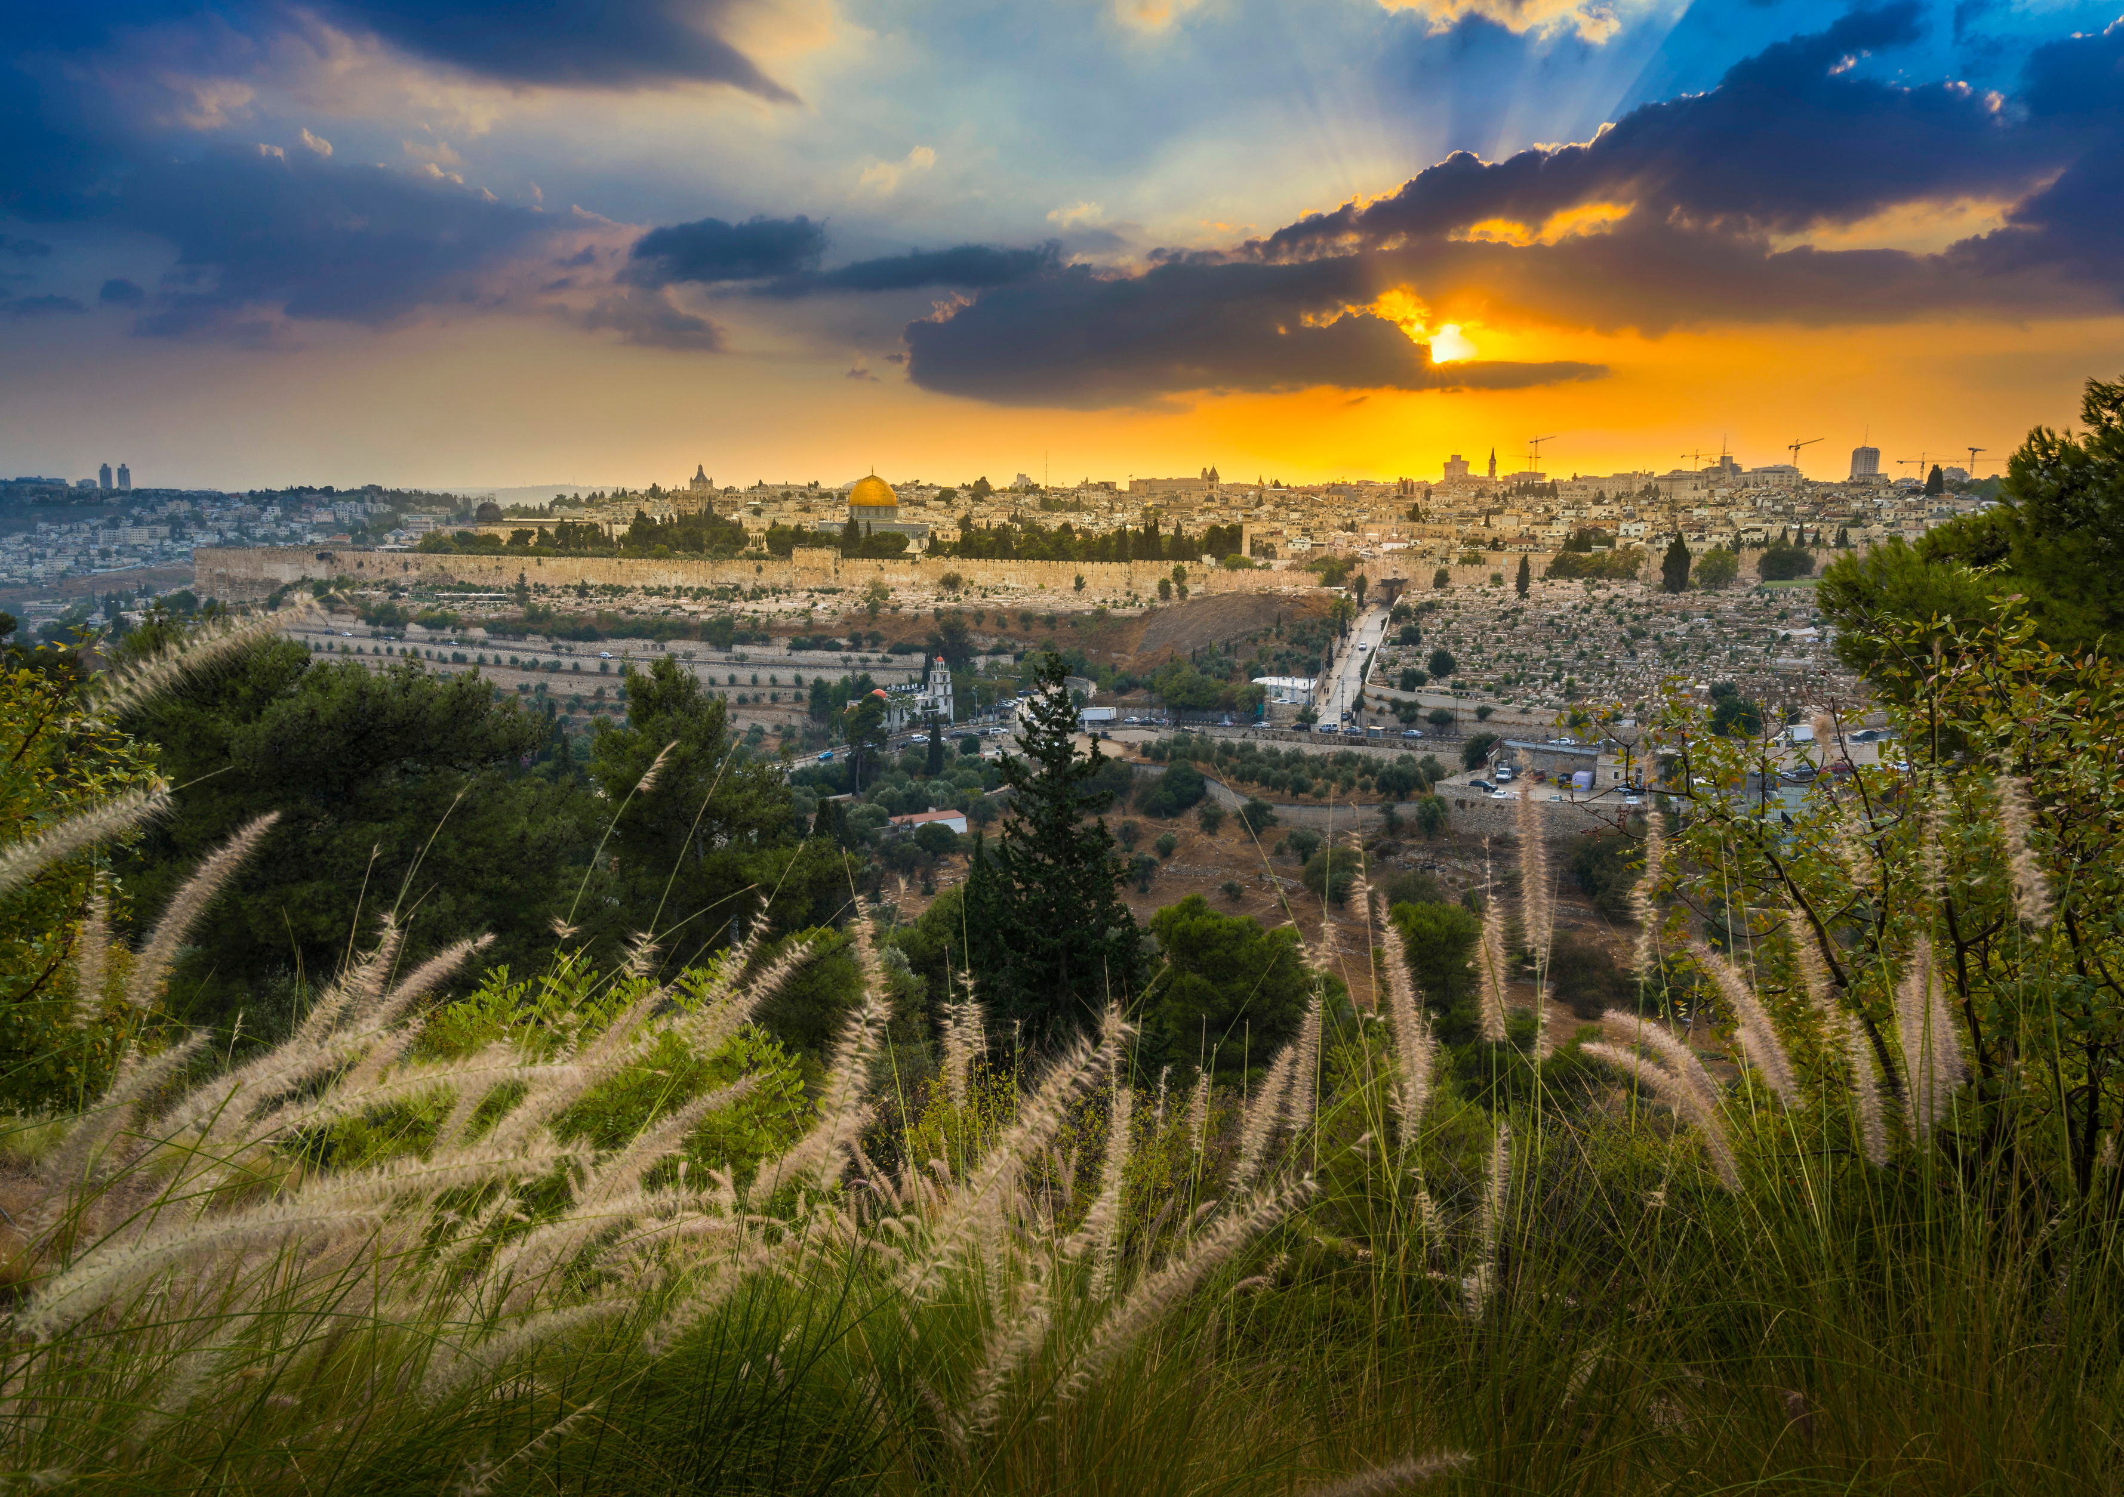

Welcome to Shabbat Services

Slide 3
בָּרוּךְ אַתָּה יְיָ אֱלֹהֵֽינוּ מֶֽלֶךְ הָעוֹלָם, הַגּוֹמֵל לְחַיָּבִים טוֹבוֹת, שֶׁגְּמָלַֽנִי טוֹב:
Baruch Atah Adonai Eloheinu Melech Haolam, Hagomeil L’Chaiyavim Tovot, Shegmalni, Tov.
אָמֵן. מִי שֶׁגְּמָלְךָ טוֹב, הוּא יִגְמָלְךָ כָּל טוֹב סֶֽלָה:
Amen God who gave you goodness, give you goodness, forever

Slide 4
ADAMAH VESHAMAYIM
Adama Veshamayim,
Chom Ha'esh,
Tzlil hamayim
Ani margish zot begufi,
beruchi, benishmati.
Ani margish zot begufi,
beruchi, benishmati.
min hamekori:
Adamah yeveshah - esh cham
Ruach kar - mayim amukim
Ani margish et zeh be gufi,
Ani margish et zeh benishmati…”
(shir asefat keshet)

Slide 5
Love the Earth, Love the Sky
Heat of Fire, Drop of Water
I can feel it, In my body
In my Spirit, and in my soul.

Slide 6
min hamekori:
Adamah yeveshah - esh cham
Ruach kar - mayim amukim
Ani margish et zeh be gufi,
Ani margish et zeh benishmati…”
(shir asefat keshet)
Love the Earth, Love the Sky
Heat of Fire, Drop of Water
I can feel it, In my body
In my Spirit, and in my soul.
ADAMAH VESHAMAYIM
Adama Veshamayim,
Chom Ha'esh,
Tzlil hamayim
Ani margish zot begufi,
beruchi, benishmati.
Ani margish zot begufi,
beruchi, benishmati.

Slide 7

Meditation - Intention

Slide 8
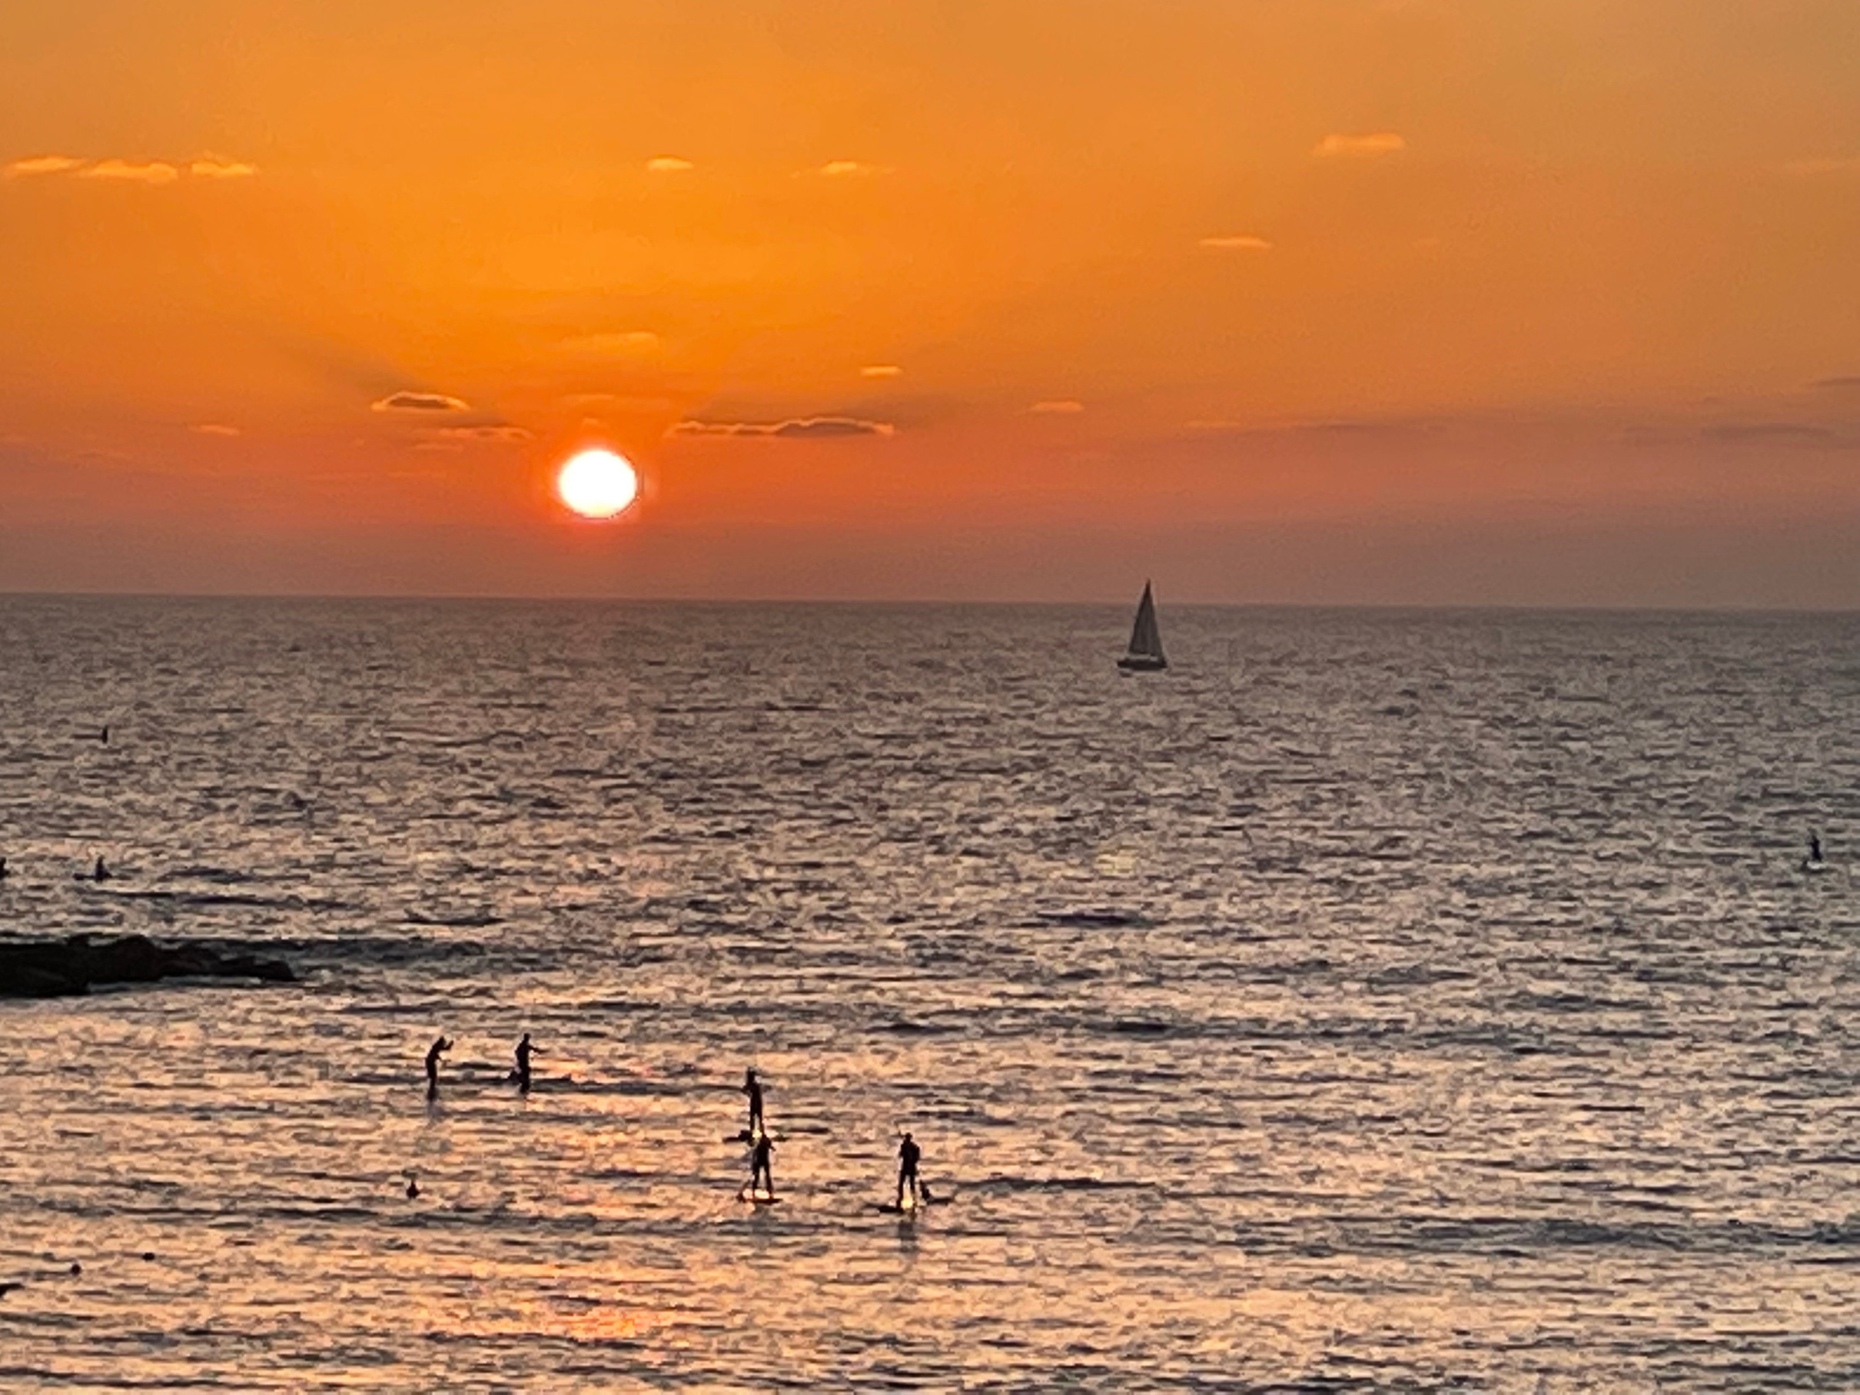
Notes:
4

Slide 9
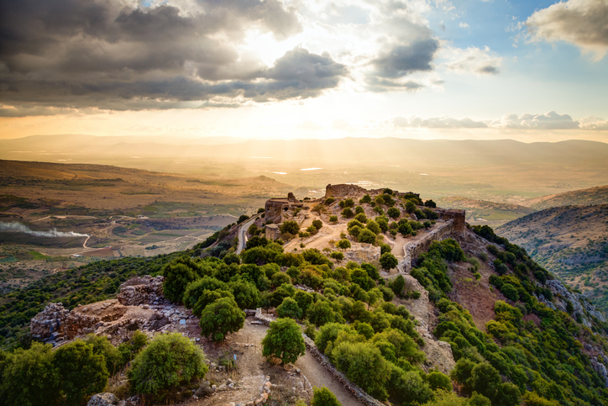

Slide 10
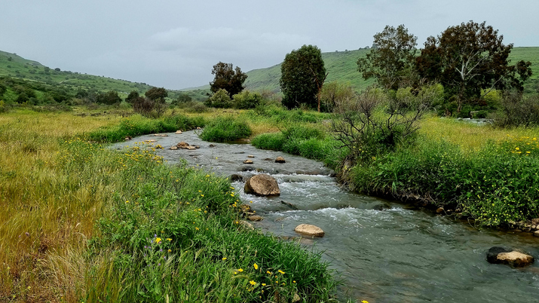
Love the Earth, Love the Sky
Heat of Fire, Drop of Water
I can feel it, In my body
In my Spirit, and in my soul.

Slide 11

There will be light
There will be
There will be
There will be light (repeat)
Wash me away til all that’s left is love
Great Spirit (repeat from top)
Al Takshu L’vavchem, Al Takshu L’vavchem
Open your heart to this moment
Open your heart to this moment,
This moment
Notes:
5

Slide 12

K’mo Ayal
Yarutz Avdach K’mo Ayal
Yishtachaveh mool Hadarach
Like a deer I will Run
To fall in prayer before Your Beauty
Yarutz Avdach K’mo Ayal
Like a deer I will Run to you…..
Notes:
6

Slide 13
K’mo Ayal
My eyes are damp with the Nectar of Hashem
My eyes are damp with the Nectar of God
This Soul is filled with Love
My Heart has been touched with the Touchstone
Notes:
7

Slide 14
K’mo Ayal
And Found to be Pure
Through God, I am colored
a Deep Crimson
This body and mind are wet with
the Love of God
We have been drenched in God’s Fragrance
Notes:
8

Slide 15
K’mo Ayal
And this life of ours has been blessed
The song of God’s Love is like
a piercing arrow
It has struck deep into my Heart
Those who have felt this Love know how…
Notes:
9

Slide 16
K’mo Ayal
to withstand it
The one who frees their soul while yet alive
Has achieved Liberation in their lifetime
Oh God make thy student to meet with the True teacher
Notes:
10

Slide 17
K’mo Ayal
So I can cross the deep ocean
So they can cross the deep ocean
So we can cross the deep ocean of the world
Notes:
11

Slide 18
K’mo Ayal
My eyes are damp with the Nectar of Hashem
My eyes are damp with the Nectar of God
Music by Singh Kaur Khalsa
Adopted by Rabbi Marc Labowitz
Notes:
12

Slide 19
Create a Sabbath Intention - Part I
לְכוּ נְרַנְּנָה לַיהֹוָה נָרִיעָה לְצוּר יִשְׁעֵנוּ: נְקַדְּמָה פָנָיו בְּתוֹדָה בִּזְמִרוֹת נָרִיעַ לוֹ: כִּי אֵל גָּדוֹל יְהֹוָה וּמֶלֶךְ גָּדוֹל עַל כָּל אֱלֹהִים: אֲשֶׁר בְּיָדוֹ מֶחְקְרֵי אָרֶץ וְתוֹעֲפוֹת הָרִים לוֹ: אֲשֶׁר לוֹ הַיָּם וְהוּא עָשָׂהוּ וְיַבֶּשֶׁת יָדָיו יָצָרוּ: בֹּאוֹ נִשְׁתַּחֲוֶה וְנִכְרָעָה נִבְרְכָה לִפְנֵי יְהֹוָה עֹשֵׂנוּ: כִּי הוּא אֱלֹהֵינוּ וַאֲנַחְנוּ עַם מַרְעִיתוֹ וְצֹאן יָדוֹ הַיּוֹם אִם בְּקֹלוֹ תִשְׁמָעוּ: אַל תַּקְשׁוּ לְבַבְכֶם כִּמְרִיבָה כְּיוֹם מַסָּה בַּמִּדְבָּר: אֲשֶׁר נִסּוּנִי אֲבוֹתֵיכֶם בְּחָנוּנִי גַּם רָאוּ פָעֳלִי: אַרְבָּעִים שָׁנָה אָקוּט בְּדוֹר וָאֹמַר עַם תֹּעֵי לֵבָב הֵם וְהֵם לֹא יָדְעוּ דְרָכָי: אֲשֶׁר נִשְׁבַּעְתִּי בְאַפִּי אִם יְבֹאוֹן אֶל מְנוּחָתִי:
Lechu Niranena Ladonai, Nariya Ltzur Yisheinu. Nkadma Fanav Btoda, Bizmirot Nariya Lo. Kiy Eil Gadol Adonai, Umelech Gadol Al Kal Elhiym. Asher Byado echkreiy Aretz, Vtoafot Hariym Lo. Asher Lo Hayam Vhua Asahu, Vyabeshet Yadyv Yatzaru. Bou Nishtachave Vnichraa, Nivrcha Lifneiy Adonai Oseinu.

Slide 20
Lechu Neranena
Come, let us sing to Adonai. Let us sound the shofar to the Rock of our deliverance. Let us meet the Presence with gratitude, raising our voices in song. For Adonai is a great God, a Sovereign above all powers. The depths of the earth are in Divine hands. The mountain peaks belong to Him. The sea is His—He shaped it. The dry land was formed by His touch. Come, let us bow and kneel, bending our hearts before Adonai, our Maker. For He is our God, and we are the people of His care, the flock held in His hand.
Today—if you hear His voice—do not harden your hearts, as in the wilderness of testing. Your ancestors saw the works of God, yet lost their way. For many years, patience was strained, and the lesson was spoken:
A heart that wanders cannot rest. So listen today. Open the heart. Enter the place of true rest.

Slide 21
Create a Sabbath Intention, Soften Your Heart – Part II
לְכוּ נְרַנְּנָה לַיהֹוָה נָרִיעָה לְצוּר יִשְׁעֵנוּ: נְקַדְּמָה פָנָיו בְּתוֹדָה בִּזְמִרוֹת נָרִיעַ לוֹ: כִּי אֵל גָּדוֹל יְהֹוָה וּמֶלֶךְ גָּדוֹל עַל כָּל אֱלֹהִים: אֲשֶׁר בְּיָדוֹ מֶחְקְרֵי אָרֶץ וְתוֹעֲפוֹת הָרִים לוֹ: אֲשֶׁר לוֹ הַיָּם וְהוּא עָשָׂהוּ וְיַבֶּשֶׁת יָדָיו יָצָרוּ: בֹּאוֹ נִשְׁתַּחֲוֶה וְנִכְרָעָה נִבְרְכָה לִפְנֵי יְהֹוָה עֹשֵׂנוּ: כִּי הוּא אֱלֹהֵינוּ וַאֲנַחְנוּ עַם מַרְעִיתוֹ וְצֹאן יָדוֹ הַיּוֹם אִם בְּקֹלוֹ תִשְׁמָעוּ: אַל תַּקְשׁוּ לְבַבְכֶם כִּמְרִיבָה כְּיוֹם מַסָּה בַּמִּדְבָּר: אֲשֶׁר נִסּוּנִי אֲבוֹתֵיכֶם בְּחָנוּנִי גַּם רָאוּ פָעֳלִי: אַרְבָּעִים שָׁנָה אָקוּט בְּדוֹר וָאֹמַר עַם תֹּעֵי לֵבָב הֵם וְהֵם לֹא יָדְעוּ דְרָכָי: אֲשֶׁר נִשְׁבַּעְתִּי בְאַפִּי אִם יְבֹאוֹן אֶל מְנוּחָתִי:
Kiy Hu Eloheiynu Vaanachnu Am Mariyto Vtzon Yado, Hayom Im Bkolo Tishmau. Al Takshu Lvavchem Kimriyva, Kyom Masa Bamidbar. Asher Nisuniy Avoteiychem, Bchanuniy Gam Rau Faaliy. Arbaiym Shana Akut Bdor, Vaomar Am Toeiy Leivav Heim, Vheim Lo Yadu Drachay. Asher Nishbatiy Vapiy, Im Yvoun El Mnuchatiy.

Slide 22
Find their melody
שִׁירוּ לַיהֹוָה שִׁיר חָדָשׁ שִׁירוּ לַיהֹוָה כָּל הָאָרֶץ: שִׁירוּ לַיהֹוָה בָּרֲכוּ שְׁמוֹ בַּשְּׂרוּ מִיּוֹם לְיוֹם יְשׁוּעָתוֹ: סַפְּרוּ בַגּוֹיִם כְּבוֹדוֹ בְּכָל הָעַמִּים נִפְלְאוֹתָיו: כִּי גָדוֹל יְהֹוָה וּמְהֻלָּל מְאֹד נוֹרָא הוּא עַל כָּל אֱלֹהִים: כִּי כָּל אֱלֹהֵי הָעַמִּים אֱלִילִים וַיְהֹוָה שָׁמַיִם עָשָׂה: הוֹד וְהָדָר לְפָנָיו עֹז וְתִפְאֶרֶת בְּמִקְדָּשׁוֹ: הָבוּ לַיהֹוָה מִשְׁפְּחוֹת עַמִּים הָבוּ לַיהֹוָה כָּבוֹד וָעֹז: הָבוּ לַיהֹוָה כְּבוֹד שְׁמוֹ שְׂאוּ מִנְחָה וּבֹאוּ לְחַצְרוֹתָיו: הִשְׁתַּחֲווּ לַיהֹוָה בְּהַדְרַת קֹדֶשׁ חִילוּ מִפָּנָיו כָּל הָאָרֶץ: אִמְרוּ בַגּוֹיִם יְהֹוָה מָלָךְ אַף תִּכּוֹן תֵּבֵל בַּל תִּמּוֹט יָדִין עַמִּים בְּמֵישָׁרִים: יִשְׂמְחוּ הַשָּׁמַיִם וְתָגֵל הָאָרֶץ יִרְעַם הַיָּם וּמְלֹאוֹ: יַעֲלֹז שָׂדַי וְכָל אֲשֶׁר בּוֹ אָז יְרַנְּנוּ כָּל עֲצֵי יָעַר: לִפְנֵי יְהֹוָה כִּי בָא כִּי בָא לִשְׁפֹּט הָאָרֶץ יִשְׁפֹּט תֵּבֵל בְּצֶדֶק וְעַמִּים בֶּאֱמוּנָתוֹ:
Yismchu Hashamayim Vtageil Haaretz, Yiram Hayam Umloo. Yaaloz Saday Vchal Asher Bo, Az Yrannu Kal Atzeiy Yaar. Lifneiy YHVH Kiy Va, Kiy Va Lishpot Haaretz, Yishpot Teiveil Btzedek, Vamiym Beemunato.

Slide 23
Sing to Adonai a song ever-new.
Sing to Adonai, all who dwell on earth. Sing blessing into the Name, and tell the story of freedom each day. Proclaim Divine glory among the nations, wonders alive in every people. For Adonai is great and deeply awe-inspiring. All false powers fade— Adonai breathes the heavens into being. Beauty and strength shine before Him. Glory dwells in holy Presence. Give to Adonai, O families of the earth. Give honor, give strength, give your hearts. Enter with offering. Bow in the splendor of holiness. Say among the nations: “Adonai reigns.” The world stands firm in sacred balance. Let heaven rejoice and earth awaken. Let sea and field and forest sing. For Adonai comes to meet the world, judging with justice, holding all peoples in truth.

Slide 24
Light is Sown Within You, Let it Shine
יְהֹוָה מָלָךְ תָּגֵל הָאָרֶץ יִשְׂמְחוּ אִיִּים רַבִּים: עָנָן וַעֲרָפֶל סְבִיבָיו צֶדֶק וּמִשְׁפָּט מְכוֹן כִּסְאוֹ: אֵשׁ לְפָנָיו תֵּלֵךְ וּתְלַהֵט סָבִיב צָרָיו: הֵאִירוּ בְרָקָיו תֵּבֵל רָאֲתָה וַתָּחֵל הָאָרֶץ: הָרִים כַּדּוֹנַג נָמַסּוּ מִלִּפְנֵי יְהֹוָה מִלִּפְנֵי אֲדוֹן כָּל הָאָרֶץ: הִגִּידוּ הַשָּׁמַיִם צִדְקוֹ וְרָאוּ כָל הָעַמִּים כְּבוֹדוֹ: יֵבֹשׁוּ כָּל עֹבְדֵי פֶסֶל הַמִּתְהַלְלִים בָּאֱלִילִים הִשְׁתַּחֲווּ לוֹ כָּל אֱלֹהִים: שָׁמְעָה וַתִּשְׂמַח צִיּוֹן וַתָּגֵלְנָה בְּנוֹת יְהוּדָה לְמַעַן מִשְׁפָּטֶיךָ יְהֹוָה: כִּי אַתָּה יְהֹוָה עֶלְיוֹן עַל כָּל הָאָרֶץ מְאֹד נַעֲלֵיתָ עַל כָּל אֱלֹהִים: אֹהֲבֵי יְהֹוָה שִׂנְאוּ רָע שֹׁמֵר נַפְשׁוֹת חֲסִידָיו מִיַּד רְשָׁעִים יַצִּילֵם: אוֹר זָרֻעַ לַצַּדִּיק וּלְיִשְׁרֵי לֵב שִׂמְחָה: שִׂמְחוּ צַדִּיקִים בַּיְהֹוָה וְהוֹדוּ לְזֵכֶר קָדְשׁוֹ:
Ohaveiy Adonai Sinu Ra, Shomeir Nafshot Chasiydav, Miyad Rshaiym Yatziyleim. Or Z’arua Latzadiyk, Ulyishreiy Leiv Simcha. Simchu Tzadiykiym Ba’Adonai, V’hodu L’zeicher Kadsho.

Slide 25
Adonai reigns. Let the earth rejoice.
Let distant shores and hidden islands sing. Cloud and mystery surround the Holy One. Justice and righteousness are the ground beneath the Throne. Fire goes forth before Him. Lightning awakens the world, and the earth trembles in awe. Mountains soften like wax before Adonai, before the Sovereign of all the earth. The heavens proclaim justice. All peoples behold Divine glory. False gods fall silent. Idols lose their power. Before Adonai, all illusions bow. Zion hears and rejoices. The daughters of Judah lift their voices, for Your judgments are just, Adonai. For You are Most High over all the earth, exalted beyond every power. Lovers of Adonai, turn from evil. The Holy One guards faithful souls and rescues them from harm. Light is planted for the righteous. Joy is sown for the upright of heart. Rejoice in Adonai, and give thanks to the holy Name.

Slide 26
for the Joyous Sounds of Shabbat
מִזְמוֹר שִׁירוּ לַיהֹוָה שִׁיר חָדָשׁ כִּי נִפְלָאוֹת עָשָׂה הוֹשִׁיעָה לוֹ יְמִינוֹ וּזְרוֹעַ קָדְשׁוֹ: הוֹדִיעַ יְהֹוָה יְשׁוּעָתוֹ לְעֵינֵי הַגּוֹיִם גִּלָּה צִדְקָתוֹ: זָכַר חַסְדּוֹ וֶאֱמוּנָתוֹ לְבֵית יִשְׂרָאֵל רָאוּ כָל אַפְסֵי אָרֶץ אֵת יְשׁוּעַת אֱלֹהֵינוּ: הָרִיעוּ לַיהֹוָה כָּל הָאָרֶץ פִּצְחוּ וְרַנְּנוּ וְזַמֵּרוּ: זַמְּרוּ לַיהֹוָה בְּכִנּוֹר בְּכִנּוֹר וְקוֹל זִמְרָה: בַּחֲצֹצְרוֹת וְקוֹל שׁוֹפָר הָרִיעוּ לִפְנֵי הַמֶּלֶךְ יְהֹוָה: יִרְעַם הַיָּם וּמְלֹאוֹ תֵּבֵל וְיֹשְׁבֵי בָהּ: נְהָרוֹת יִמְחֲאוּ כָף יַחַד הָרִים יְרַנֵּנוּ: לִפְנֵי יְהֹוָה כִּי בָא לִשְׁפֹּט הָאָרֶץ יִשְׁפֹּט תֵּבֵל בְּצֶדֶק וְעַמִּים בְּמֵישָׁרִים:
Zamru La’Adonai B’chinor, Bchinor Vkol Zimra. Bachatzotzrot Vkol Shofar, Hariyu Lifneiy Hamelech Adonai. Yiram Hayam Umloo, Teiveil Vyoshveiy Va. Nharot Yimchau Chaf, Yachad Hariym Yraneinu. Lifneiy Adonai Kiy Va Lishpot Haaretz, Yishpot Teiveil Btzedek, Vamiym B’meiyshariym.

Slide 27
A psalm. Sing to Adonai a song ever new,
for wonders are still unfolding. The Holy One’s right hand brings liberation.
Sacred strength makes freedom known. Adonai reveals deliverance before all peoples. Justice shines in the sight of the nations. Love and faithfulness are remembered, bound forever to the House of Israel. The whole earth has seen the saving breath of our God. Lift your voices, all who dwell on earth. Cry out in joy. Sing. Make music. Sing to Adonai with harp and melody, with trumpet and the call of the shofar. Shout before the Sovereign, Adonai. Let the sea and all within it roar with praise. Let the world and all who live upon it awaken. Let rivers clap their hands. Let mountains sing together. For Adonai is coming—coming to set the world right. Judging humanity with righteousness
and all peoples with integrity.

Slide 28
by God’s Holiness
יְהֹוָה מָלָךְ יִרְגְּזוּ עַמִּים יֹשֵׁב כְּרוּבִים תָּנוּט הָאָרֶץ: יְהֹוָה בְּצִיּוֹן גָּדוֹל וְרָם הוּא עַל כָּל הָעַמִּים: יוֹדוּ שִׁמְךָ גָּדוֹל וְנוֹרָא קָדוֹשׁ הוּא: וְעֹז מֶלֶךְ מִשְׁפָּט אָהֵב אַתָּה כּוֹנַנְתָּ מֵישָׁרִים מִשְׁפָּט וּצְדָקָה בְּיַעֲקֹב אַתָּה עָשִׂיתָ: רוֹמְמוּ יְהֹוָה אֱלֹהֵינוּ וְהִשְׁתַּחֲווּ לַהֲדֹם רַגְלָיו קָדוֹשׁ הוּא: מֹשֶׁה וְאַהֲרֹן בְּכֹהֲנָיו וּשְׁמוּאֵל בְּקֹרְאֵי שְׁמוֹ קֹרִאים אֶל יְהֹוָה וְהוּא יַעֲנֵם: בְּעַמּוּד עָנָן יְדַבֵּר אֲלֵיהֶם שָׁמְרוּ עֵדֹתָיו וְחֹק נָתַן לָמוֹ: יְהֹוָה אֱלֹהֵינוּ אַתָּה עֲנִיתָם אֵל נֹשֵׂא הָיִיתָ לָהֶם וְנֹקֵם עַל עֲלִילוֹתָם: רוֹמְמוּ יְהֹוָה אֱלֹהֵינוּ וְהִשְׁתַּחֲווּ לְהַר קָדְשׁוֹ כִּי קָדוֹשׁ יְהֹוָה אֱלֹהֵינוּ:
Moshe Vaharon B’chohanav, Ushmueil Bkoreiy Shmo, Koriaym El Adonai Vhua Yaaneim. Bamud Anan Ydabeir Aleiyhem, Shamru Eidotav Vchok Natan Lamo. Adonai Eloheiynu, Ata Aniytam, Eil Nosei Hayiyta Lahem, Vnokeim Al Aliylotam. Rommu Adonai Eloheiynu, Vhishtachavu Lhar Kadsho, Kiy Kadosh Adonai Eloheiynu.

Slide 29
Adonai reigns. The peoples tremble.
The earth quakes before the One enthroned in mystery. Adonai is great in Zion, exalted above all peoples. Let all honor the Name—great and awe-filled, holy beyond words. The strength of the Sovereign is love of justice. Uprightness is established. Justice and compassion are woven into Jacob. Exalt Adonai, our God. Bow at the footstool of holiness. Moses and Aaron served among the priests. Samuel called upon the Name. They cried out to Adonai—and were answered. From the pillar of cloud, guidance was given. They guarded the teachings entrusted to them. Adonai, our God, You answered them. You forgave, yet held them accountable. Exalt Adonai, our God. Bow at the holy mountain. For Adonai, our God, is holy.

Slide 30
Foster Oneness – Psalm 29
מִזְמוֹר לְדָוִד הָבוּ לַיהֹוָה בְּנֵי אֵלִים הָבוּ לַיהֹוָה כָּבוֹד וָעֹז: הָבוּ לַיהֹוָה כְּבוֹד שְׁמוֹ הִשְׁתַּחֲווּ לַיהֹוָה בְּהַדְרַת קֹדֶשׁ: קוֹל יְהֹוָה עַל הַמָּיִם אֵל הַכָּבוֹד הִרְעִים יְהֹוָה עַל מַיִם רַבִּים: קוֹל יְהֹוָה בַּכֹּחַ קוֹל יְהֹוָה בֶּהָדָר: קוֹל יְהֹוָה שֹׁבֵר אֲרָזִים וַיְשַׁבֵּר יְהֹוָה אֶת אַרְזֵי הַלְּבָנוֹן: וַיַּרְקִידֵם כְּמוֹ עֵגֶל לְבָנוֹן וְשִׂרְיֹן כְּמוֹ בֶן רְאֵמִים: קוֹל יְהֹוָה חֹצֵב לַהֲבוֹת אֵשׁ: קוֹל יְהֹוָה יָחִיל מִדְבָּר יָחִיל יְהֹוָה מִדְבַּר קָדֵשׁ: קוֹל יְהֹוָה יְחוֹלֵל אַיָּלוֹת וַיֶּחֱשֹׂף יְעָרוֹת וּבְהֵיכָלוֹ כֻּלּוֹ אֹמֵר כָּבוֹד: יְהֹוָה לַמַּבּוּל יָשָׁב וַיֵּשֶׁב יְהֹוָה מֶלֶךְ לְעוֹלָם: יְהֹוָה עֹז לְעַמּוֹ יִתֵּן יְהֹוָה יְבָרֵךְ אֶת עַמּוֹ בַשָּׁלוֹם:
Mizmor l’David. Havu la’Adonai b’nei elim; havu la’Adonai kavod va’oz. Havu la’Adonai k’vod sh’mo; hishtachavu la’Adonai b’hadrat kodesh. Kol Adonai al hamayim; El hakavod hir’im, Adonai al mayim rabbim. Kol Adonai bakoach; kol Adonai behadar. Kol Adonai shover arazim; vayeshaber Adonai et arzey ha-Levanon. Vayarkidem k’mo egel, Levanon v’Siryon k’mo ven re’emim. Kol Adonai chotzev lahavot esh. Kol Adonai yachil midbar; yachil Adonai midbar Kadesh. Kol Adonai y’cholel ayalot, vayechasef ye’arot; uv’heichalo kulo omer: kavod. Adonai lamabul yashav; vayeshev Adonai Melech l’olam. Adonai oz l’amo yiten; Adonai yevarech et amo vashalom.

Slide 31
Mizmor L’David
Ascribe to Adonai, O beings of strength, ascribe glory and power. Give to Adonai the glory of the Name. Bow in the splendor of holiness. The voice of Adonai moves upon the waters. The God of glory thunders. Adonai rides the many seas. The voice of Adonai is strength. The voice of Adonai is beauty. The voice of Adonai shatters the cedars, splintering the cedars of Lebanon. Mountains leap like living creatures, wild and free before the Holy One. The voice of Adonai flashes fire, shakes the wilderness to its core. The desert trembles at the sound of the Name. The voice of Adonai opens life, bares the forest to its roots. In the sanctuary, all cry out: Glory! Adonai was Sovereign at the flood, Adonai is Sovereign forever. Adonai gives strength to the people. Adonai blesses the people with peace.

Slide 32

Create a Sabbath Intention
לְכוּ נְרַנְּנָה לַייָ, נָרִיעָה לְצוּר יִשְׁעֵנוּ. נְקַדְּמָה פָנָיו בְּתוֹדָה, בִּזְמִרוֹת נָרִיעַ לוֹ. כִּי אֵל גָּדוֹל יְיָ, וּמֶלֶךְ גָּדוֹל עַל כָּל אֱלהִים. אֲשֶׁר בְּיָדוֹ מֶחְקְרֵי אָֽרֶץ, וְתוֹעֲפוֹת הָרִים לוֹ. אֲשֶׁר לוֹ הַיָּם וְהוּא עָשָֽׂהוּ, וְיַבֶּשֶׁת יָָדיו יָצָֽרוּ. בֹּֽאוּ נִשְׁתַּחֲוֶה וְנִכְרָֽעָה, נִבְרְכָה לִפְנֵי יְיָ עֹשֵׂנוּ.
Lechu Niranena Ladonai, Nariya Ltzur Yisheinu. Nkadma Fanav Btoda, Bizmirot Nariya Lo. Kiy Eil Gadol YHVH, Umelech Gadol Al Kal Elhiym. Asher Byado echkreiy Aretz, Vtoafot Hariym Lo. Asher Lo Hayam Vhua Asahu, Vyabeshet Yadyv Yatzaru. Bou Nishtachave Vnichraa, Nivrcha Lifneiy YHVH Oseinu.
Notes:
13

Slide 33
Soften your heart
כִּי הוּא אֱלֹהֵינוּ וַאֲנַחְנוּ עַם מַרְעִיתוֹ וְצֹאן יָדוֹ, הַיּוֹם אִם בְּקֹלוֹ תִשְׁמָעוּ. אַל תַּקְשׁוּ לְבַבְכֶם כִּמְרִיבָה, כְּיוֹם מַסָּה בַּמִּדְבָּר. אֲשֶׁר נִסּֽוּנִי אֲבוֹתֵיכֶם, בְּחָנֽוּנִי גַּם רָאוּ פָעֳלִי. אַרְבָּעִים שָׁנָה אָקוּט בְּדוֹר, וָאֹמַר עַם תֹּעֵי לֵבָב הֵם, וְהֵם לֹא יָדְעוּ דְרָכָי. אֲשֶׁר נִשְׁבַּעְתִּי בְאַפִּי, אִם יְבֹאוּן אֶל מְנוּחָתִי.
Kiy Hu Eloheiynu Vaanachnu Am Mariyto Vtzon Yado, Hayom Im Bkolo Tishmau. Al Takshu Lvavchem Kimriyva, Kyom Masa Bamidbar. Asher Nisuniy Avoteiychem, Bchanuniy Gam Rau Faaliy. Arbaiym Shana Akut Bdor, Vaomar Am Toeiy Leivav Heim, Vheim Lo Yadu Drachay. Asher Nishbatiy Vapiy, Im Yvoun El Mnuchatiy.
Notes:
14

Slide 34
Find their melody
***יִשְׂמְחוּ הַשָּׁמַיִם וְתָגֵל הָאָֽרֶץ, יִרְעַם הַיָּם וּמְלֹאוֹ. יַעֲלֹז שָׂדַי וְכָל אֲשֶׁר בּוֹ, אָז יְרַנְּנוּ כָּל עֲצֵי יָֽעַר. לִפְנֵי יְיָ כִּי בָא, כִּי בָא לִשְׁפֹּט הָאָֽרֶץ, יִשְׁפֹּט תֵּבֵל בְּצֶֽדֶק, וְעַמִּים בֶּאֱמוּנָתוֹ.
Yismchu Hashamayim Vtageil Haaretz, Yiram Hayam Umloo. Yaaloz Saday Vchal Asher Bo, Az Yrannu Kal Atzeiy Yaar. Lifneiy YHVH Kiy Va, Kiy Va Lishpot Haaretz, Yishpot Teiveil Btzedek, Vamiym Beemunato.
Notes:
15

Slide 35
Light is Sown Within You, Let it Shine
אֹהֲבֵי יְיָ שִׂנְאוּ רָע, שֹׁמֵר נַפְשׁוֹת חֲסִידָיו, מִיַּד רְשָׁעִים יַצִּילֵם. אוֹר זָרֻעַ לַצַּדִּיק, וּלְיִשְׁרֵי לֵב שִׂמְחָה. שִׂמְחוּ צַדִּיקִים בַּייָ, וְהוֹדוּ לְזֵכֶר קָדְשׁוֹ.
Ohaveiy YHVH Sinu Raa, Shomeir Nafshot Chasiydav, Miyad Rshaiym Yatziyleim. Or Zarua Latzadiyk, Ulyishreiy Leiv Simcha. Simchu Tzadiykiym BaYHVH, Vhodu Lzeicher Kadsho.
Notes:
16

Slide 36
for the Joyous Sounds of Shabbat
זַמְּרוּ לַייָ בְּכִנּוֹר, בְּכִנּוֹר וְקוֹל זִמְרָה. בַּחֲצֹצְרוֹת וְקוֹל שׁוֹפָר, הָרִֽיעוּ לִפְנֵי הַמֶּֽלֶךְ יְיָ. יִרְעַם הַיָּם וּמְלֹאוֹ, תֵּבֵל וְיֹֽשְׁבֵי בָהּ. נְהָרוֹת יִמְחֲאוּ כָף, יַֽחַד הָרִים יְרַנֵּֽנוּ. לִפְנֵי יְיָ כִּי בָא לִשְׁפֹּט הָאָֽרֶץ, יִשְׁפֹּט תֵּבֵל בְּצֶֽדֶק, וְעַמִּים בְּמֵישָׁרִים.
Zamru LaYHVH Bchinor, Bchinor Vkol Zimra. Bachatzotzrot Vkol Shofar, Hariyu Lifneiy Hamelech YHVH. Yiram Hayam Umloo, Teiveil Vyoshveiy Va. Nharot Yimchau Chaf, Yachad Hariym Yraneinu. Lifneiy YHVH Kiy Va Lishpot Haaretz, Yishpot Teiveil Btzedek, Vamiym Bmeiyshariym.
Notes:
17

Slide 37
by God’s Holiness
מֹשֶׁה וְאַהֲרֹן בְּכֹהֲנָיו, וּשְמוּאֵל בְּקֹרְאֵי שְׁמוֹ, קֹרִאים אֶל יְיָ וְהוּא יַעֲנֵם. בְּעַמּוּד עָנָן יְדַבֵּר אֲלֵיהֶם, שָׁמְרוּ עֵדֹתָיו וְחֹק נָֽתַן לָֽמוֹ. יְיָ אֱלֹהֵינוּ, אַתָּה עֲנִיתָם, אֵל נֹשֵׂא הָיִֽיתָ לָהֶם, וְנֹקֵם עַל עֲלִילוֹתָם. רוֹמְמוּ יְיָ אֱלֹהֵֽינוּ, וְהִשְׁתַּחֲווּ לְהַר קָדְשׁוֹ, כִּי קָדוֹשׁ יְיָ אֱלֹהֵינוּ.
Moshe Vaharon Bchohanav, Ushmueil Bkoreiy Shmo, Koriaym El YHVH Vhua Yaaneim. Bamud Anan Ydabeir Aleiyhem, Shamru Eidotav Vchok Natan Lamo. YHVH Eloheiynu, Ata Aniytam, Eil Nosei Hayiyta Lahem, Vnokeim Al Aliylotam. Rommu YHVH Eloheiynu, Vhishtachavu Lhar Kadsho, Kiy Kadosh YHVH Eloheiynu.
Notes:
18

Slide 38
Foster Oneness
אָנָּא, בְּכֹֽחַ גְּדֻלַּת יְמִינְךָ, תַּתִּיר צְרוּרָה. אב"ג ית"ץ קַבֵּל רִנַּת עַמְּךָ, שַׂגְּבֵֽנוּ, טַהֲרֵֽנוּ,נוֹרָא. קר"ע שט"ן נָא גִבּוֹר, דּוֹרְשֵׁי יִחוּדְךָ, כְּבָבַת שָׁמְרֵם. נג"ד יכ"ש בָּרְכֵם, טַהֲרֵם, רַחֲמֵם, צִדְקָתְךָ תָּמִיד גָּמְלֵם. בט"ר צת"ג
Ana, bchoach gdulat ymiyncha, tatiyr tzrurah. Kabeil rinat amcha, sagveinu, tahareinu, nora. Na gibor, dorsheiy yichudcha, kvavat shamreim. Barcheim,tahareim, rachameim, tzidkatcha tamiyd gamleim.
Notes:
19

Slide 39

Ana beKo'ach
Ana bekoach g’dulat y’mincha.Tatir tz’rurah. Kabel rinat amcha. Sagvenu tahareinu nora. Na gibor. Dorshey yihud’cha. Kevavat shomreim. Barcheim taharem. Rachamey tzid’katecha. Tamid gamleim.
אָנָּא בְּכֹחַ גְּדֻלַּת יְמִינְךָ תַּתִּיר צְרוּרָה קַבֵּל רִנַּת עַמְּךָ, שַׂגְּבֵנוּ טַהֲרֵנוּ נוֹרָא.נָא גִבּוֹר, דּוֹרְשֵׁי יִחוּדְךָ, כְּבָבַת שָׁמְרֵם.בָּרְכֵם, טַהֲרֵם, רַחֲמֵם, צִדְקָתְךָ תָּמִי גָּמְלֵם..
Notes:
21

Slide 40
Ana beKo'ach
Chasin kadosh. B’rov tuv’cha. Nahel adatecha. Yachid ge’eh. L’am’cha p’neh. Zochrey
k’dushtecha. Shav’atenu kabel. Ushma tza’akatenu. Yodea ta’alumot.
חֲסִין קָדוֹשׁ, בְּרוֹב טוּבְךָ, נַהֵל עֲדָתֶֽךָ.יָחִיד גֵּאֶה, לְעַמְּךָ פְּנֵה,זוֹכְרֵי קְדֻשָּׁתֶֽךָ. שַׁוְעָתֵֽנוּ קַבֵּל, וּשְׁמַע צַעֲקָתֵֽנוּ, יוֹדֵֽעַ תַּעֲלֻמוֹת.
Baruch shaim k'vod malchuto l'olam va'ed
בָּרוּךְ שֵׁם כְּבוֹד
מַלְכוּתוֹ לְעוֹלָם וָעֶד
Notes:
21

Slide 41

Yedid Nefesh
Yedid nefesh av harachaman, m’shoch avd’cha el r’tzonecha.
Yarutz avd’cha k’mo ayal,
yishtachave mul hadarecha.
Ki ye’erav lo y’didutach,
minofet tzuf v’chol ta’am.
יְדִיד נֶֽפֶש אָב הָרַחֲמָן
מְשְֹׁך עַבְדְךֶָֽ אֶל רְצוֹנֶךָ
יָרּוץ עַבְדְךֶָֽ כְמֹו אַיָל
יִשְתַחֲוֶה מוּל הֲדָרָךְ
כִּי יֶעְרַב לוֹ יְדִידוּתָךְ
מִנּפֶת צוּף וְכָל טָעַם
Notes:
28

Slide 42
Yedid Nefesh
Hodur naeh ziv ha-olam,
nafshi cholat ahavatach.
Ana el na refa na la,
b’harot la noam zivech,
Az titchazekh v’titrapey,
v’hayitah la simchat olam.
הָדּור נָאֶה זִיו הָעֹולָם
נַפְשִי חולַת אַהֲבָתָךְ
אָנָא אֵל־נָא רְפָא נָא לָּה
בְּהַרְאות לָהּ נעַם זִיוָךְ
אָז תִתְחַזֵק וְתִתְרַפֵא
וְהָיְתָה לָךְ שִפְחַת עולָם׃
Notes:
29

Slide 43
Yedid Nefesh
Vatik yehemu rachamecha
v’chus na al ben ahuvecha
ki zeh kama nichsf nichsaf
lirot b’tiferet uzecha,
eyleh chamdo libi,
v’chuso na v’al tit’alam.
וָתִיק, יֶהְמוּ רַחֲמֶיךָ
וְחוּס נָא עַל בֵּן אוֹהֲבָךְ
כִּי זֶה כַּמֶה נִכְסף נִכְסַף
לִרְאות בְּתִפְאֶרֶת עֻזָךְ
אֵֶֽלֶה חָמְדָה לִבִי
וְחֶּֽוסָה נָא וְאַל תִתְעַלָם׃
Notes:
30

Slide 44
Yedid Nefesh
Higoley na ufros chavivi alai
et sukat shelomech,
Tair eretz michvodecha
nagila v’nism’cha bach.
Maheyr ehov ki va mo-ed,
v’choneynu kimey olam.
עָלַי הִגָלֵה נָא וּפְרשׂ, חָבִיב
אֶת סֻכַת שְלומֶךְ
תָּאִיר אֶרֶץ מִכְּבוֹדָךְ
נָגִילָה וְנִשְׂמְחָה בָךְ
מַהֵר אָהוּב, כִּי בָא מועֵד
וְחָנֵנִי כִּימֵי עולָם
Notes:
31

Slide 45
L’chah Dodee
Notes:
32

Slide 46
L’chah Dodee
שָׁמוֹר וְזָכוֹר בְּדִבּוּר אֶחָד
הִשְׁמִיעָנוּ אֵל הַמְיֻחָד
Shamor v'zachor b'deebur echad
heesh'meeyanu El Hamiyuchad
‘Observe’ and ‘Remember’, two words as One, whom God, the Unifier, caused us to Hear.
Notes:
34

Slide 47
L’chah Dodee
יְהֹוָה אֶחָד וּשְׁמוֹ אֶחָד
לְשֵׁם וּלְתִפְאֶרֶת וְלִתְהִלָּה.
YHVH echad ush'mo echad,
l'shem ul'teeferet u'lee'tiheelah.
All is one in God to name, to empower with beauty, and to praise. We are all one in God’s grace.
Notes:
35

Slide 48
L’chah Dodee
לְכָה דוֹדִי לִקְרַאת כַּלָּה
פְּנֵי שַׁבָּת נְקַבְּלָה.
L'chah dodee leekrat kallah
p'nai Shabbat n'kab'lah.
Come my Beloved, the Bride, let’s face.
We welcome the Shabbat Queen into this space.
Notes:
33

Slide 49
L’chah Dodee
לִקְרַאת שַׁבָּת לְכוּ וְנֵלְכָה
כִּי הִיא מְקוֹר הַבְּרָכָה.
Leekrat Shabbat lichu v'nailchah
kee hee m'kor habrachah.
Let us go and walk the path
of Shabbat, for She is the endless
source of blessing.
Notes:
37

Slide 50
L’chah Dodee
מֵרֹאשׁ מִקֶּדֶם נְסוּכָה
סוֹף מַעֲשֶׂה בְּמַחֲשָׁבָה תְּחִלָּה.
Mairosh mee'kedem ni'sucha,
sof ma'aseh b'mach'shava ticheelah.
As ordained from the beginning
to eternity. Last to be created, yet first to be conceived.
Notes:
38

Slide 51
L’chah Dodee
לְכָה דוֹדִי לִקְרַאת כַּלָּה
פְּנֵי שַׁבָּת נְקַבְּלָה.
L'chah dodee leekrat kallah
p'nai Shabbat n'kab'lah.
Come my Beloved, the Bride, let’s face.
We welcome the Shabbat Queen into this space.
Notes:
33

Slide 52
L’chah Dodee
מִקְדַּשׁ מֶלֶךְ עִיר מְלוּכָה,
קֽוּמִי צְאִי מִתּוֹךְ הַהֲפֵכָה,
Mikdash Melech iyr mlucha
kumiy tziy mitoch hahafeicha
Notes:
40

Slide 53
L’chah Dodee
רַב לָךְ שֶׁבֶת בְּעֵמֶק הַבָּכָא,
וְהוּא יַחֲמוֹל עָלַיִךְ חֶמְלָה.
Rav lach shevet beimek habachavhua yachamol alayich chemla
Notes:
41

Slide 54
L’chah Dodee
לְכָה דוֹדִי לִקְרַאת כַּלָּה
פְּנֵי שַׁבָּת נְקַבְּלָה.
L'chah dodee leekrat kallah
p'nai Shabbat n'kab'lah.
Come my Beloved, the Bride, let’s face.
We welcome the Shabbat Queen into this space.
Notes:
33

Slide 55
L’chah Dodee
הִתְנַעֲרִי מֵעָפָר קֽוּמִי,
לִבְשִׁי בִּגְדֵי תִפְאַרְתֵּךְ עַמִּי,
Hitna'ariy meiafar kumi
Livshi bigdei tifarteich ami
Notes:
43

Slide 56
L’chah Dodee
עַל יַד בֶּן יִשַׁי בֵּית הַלַּחְמִי,
קָרְבָה אֶל נַפְשִׁי גְאָלָהּ.
Al yad ben Yishai beit haLachmi
Karva el Nafshi g'ala
Notes:
44

Slide 57
L’chah Dodee
לְכָה דוֹדִי לִקְרַאת כַּלָּה
פְּנֵי שַׁבָּת נְקַבְּלָה.
L'chah dodee leekrat kallah
p'nai Shabbat n'kab'lah.
Come my Beloved, the Bride, let’s face.
We welcome the Shabbat Queen into this space.
Notes:
33

Slide 58
L’chah Dodee
הִתְעוֹרְרִי הִתְעוֹרְרִי,
כִּי בָא אוֹרֵךְ קֽוּמִי אֽוֹרִי,
Hit'oreri hit'oreri
ki va oreich kumi ori
Notes:
46

Slide 59
L’chah Dodee
עֽוּרִי עֽוּרִי שִׁיר דַּבֵּרִי,
כְּבוֹד יְיָ עָלַיִךְ נִגְלָה.
Uri uri shiyr dabeiriy
kvod YHVH alayich nigla
Notes:
47

Slide 60
L’chah Dodee
לְכָה דוֹדִי לִקְרַאת כַּלָּה
פְּנֵי שַׁבָּת נְקַבְּלָה.
L'chah dodee leekrat kallah
p'nai Shabbat n'kab'lah.
Come my Beloved, the Bride, let’s face.
We welcome the Shabbat Queen into this space.
Notes:
33

Slide 61
L’chah Dodee
לֹא תֵבֽוֹשִׁי וְלֹא תִכָּלְמִי,
מַה תִּשְׁתּוֹחֲחִי וּמַה תֶּהֱמִי
Lo teivoshiy v'lo tikalmiy
ma tishtochachiy uma tehemiy
Notes:
49

Slide 62
L’chah Dodee
בָּךְ יֶחֱסוּ עֲנִיֵּי עַמִּי,
וְנִבְנְתָה עִיר עַל תִּלָּה.
Bach yechesu ani'yei ami
V'niv'neta ir al tila

Slide 63
L’chah Dodee
לְכָה דוֹדִי לִקְרַאת כַּלָּה
פְּנֵי שַׁבָּת נְקַבְּלָה.
L'chah dodee leekrat kallah
p'nai Shabbat n'kab'lah.
Come my Beloved, the Bride, let’s face.
We welcome the Shabbat Queen into this space.
Notes:
33

Slide 64
L’chah Dodee
וְהָיוּ לִמְשִׁסָּה שֹׁאסָיִךְ,
וְרָחֲקוּ כָּל מְבַלְּעָיִךְ
V'hayu lim'shisa shosai'yich
V'rachaku kol m'valai'yich
Notes:
52

Slide 65
L’chah Dodee
יָשִׂישׂ עָלַיִךְ אֱלֹהָיִךְ,
כִּמְשׂוֹשׂ חָתָן עַל כַּלָּה.
Yasis alai'yich Eloha'yich
Kimsos chatan al kala
Notes:
53

Slide 66
L’chah Dodee
לְכָה דוֹדִי לִקְרַאת כַּלָּה
פְּנֵי שַׁבָּת נְקַבְּלָה.
L'chah dodee leekrat kallah
p'nai Shabbat n'kab'lah.
Come my Beloved, the Bride, let’s face.
We welcome the Shabbat Queen into this space.
Notes:
33

Slide 67
L’chah Dodee
יָמִין וּשְׂמֹאל תִּפְרֽוֹצִי,
וְאֶת יְיָ תַּעֲרִֽיצִי,
Yamin u'smol tifrotzi
V'et YHVH ta'aritzi
Notes:
55

Slide 68
L’chah Dodee
עַל יַד אִישׁ בֶּן פַּרְצִי,
וְנִשְׂמְחָה וְנָגִילָה.
Al yad iysh ben Partzi
V'nism'cha v'nagila
Notes:
56

Slide 69
L’chah Dodee
לְכָה דוֹדִי לִקְרַאת כַּלָּה
פְּנֵי שַׁבָּת נְקַבְּלָה.
L'chah dodee leekrat kallah
p'nai Shabbat n'kab'lah.
Come my Beloved, the Bride, let’s face.
We welcome the Shabbat Queen into this space.
Notes:
33

Slide 70
L’chah Dodee
בּוֹאִי בְשָׁלוֹם עֲטֶרֶת בַּעְלָהּ גַּם בְּשִׂמְחָה
תּוֹךְ אֱמוּנֵי עַם סְגֻלָּה
Bo'ee v'Shalom ateret ba'alah.
Gam b'seemcha
toch emunai am s'gulah
Notes:
58

Slide 71
L’chah Dodee
בּוֹאִי כַלָּה בּוֹאִי כַלָּה
Bo'ee chalah. Bo'ee chalah.
Come in, my Beloved.
Come in, my Bride.
Notes:
59

Slide 72
L’chah Dodee
לְכָה דוֹדִי לִקְרַאת כַּלָּה
פְּנֵי שַׁבָּת נְקַבְּלָה.
L'chah dodee leekrat kallah
p'nai Shabbat n'kab'lah.
Come my Beloved, the Bride, let’s face.
We welcome the Shabbat Queen into this space.
Notes:
33

Slide 73
The whole world is waiting…
Mizmor Shiyr Lyom HaShabat. Tov l’hodot LaYHVH, Ulzameir
L’shimcha Elyon. L’Hagiyd
Baboker Chasdecha,
Veemunatcha Baleiylot.
Aleiy Asor Vaaleiy Navel, Aleiy Higayon Bchinor. Kiy Simachtaniy YHVH Bfaalecha, Bmaaseiy Yadecha Aranein.
מִזְמוֹר שִׁיר לְיוֹם הַשַּׁבָּת. טוֹב לְהֹדוֹת לַייָ, וּלְזַמֵּר לְשִׁמְךָ עֶלְיוֹן. לְהַגִּיד בַּבֹּֽקֶר חַסְדֶּֽךָ, וֶאֱמוּנָתְךָ בַּלֵּילוֹת. עֲלֵי עָשׂוֹר וַעֲלֵי נָבֶל, עֲלֵי הִגָּיוֹן בְּכִנּוֹר. כִּי שִׂמַּחְתַּֽנִי יְיָ בְּפָעֳלֶֽךָ, בְּמַעֲשֵׂי יָדֶֽיךָ אֲרַנֵּן.
Notes:
23

Slide 74
…to sing the song of Shabbos
Iysh Baar Lo Yeidaa, Uchsiyl Lo Yaviyn Et Zot. Bifroach Rshaiym Kmo Eisev, Vayatziytzu Kal Poaleiy Aven, Lhishamdam Adeiy Ad.Vata Marom Lolam YHVH. Kiy Hinei Oyvecha, YHVH, Kiy Hinei Oyvecha Yoveidu, Yitpardu Kal Poaleiy Aven.Vatarem ireiym Karniy, Balotiy Bshemen Raanan.
אִישׁ בַּעַר לֹא יֵדָע, וּכְסִיל לֹא יָבִין אֶת זֹאת. בִּפְרֹֽחַ רְשָׁעִים כְּמוֹ עֵֽשֶׂב, וַיָּצִיצוּ כָּל פֹּֽעֲלֵי אָֽוֶן, לְהִשָּׁמְדָם עֲדֵי
עַד. וְאַתָּה מָרוֹם לְעֹלָם יְיָ. כִּי הִנֵּה אֹיְבֶֽיךָ, יְיָ, כִּי הִנֵּה אֹיְבֶיךָ יֹאבֵֽדוּ, יִתְפָּרְדוּ כָּל פֹּֽעֲלֵי אָֽוֶן. וַתָּֽרֶם כִּרְאֵים קַרְנִי, בַּלֹּתִי בְּשֶׁמֶן רַעֲנָן.
Notes:
24

Slide 75
She waits… but don’t make her wait.
Vatabeit Eiyniy shuray,
Bakamiym Alay Mreiiym
Tishmana Aznay. Tzadiyk
Katamar Yifrach, Kerez Balvanon Yisge. Shtuliym Bveiyt YHVH, Bchatzrot Eloheiynu Yafriychu. Od Ynuvun Bseiyva,
Dsheiniym Vraananiym Yihyu.
Lhagiyd Kiy Yashar YHVH, Tzuriy Vlo Avlata Bo.
וַתַּבֵּט עֵינִי בְּשׁוּרָי,
בַּקָּמִים עָלַי מְרֵעִים
תִּשְׁמַֽעְנָה אָזְנָי.*** צַדִּיק כַּתָּמָר יִפְרָח, כּאֶֽרֶז בַּלְּבָנוֹן יִשְׂגֶּה. שְׁתוּלִים בְּבֵית יְיָ, בְּחַצְרוֹת אֱלֹהֵֽינוּ יַפְרִֽיחוּ. עוֹד יְנוּבוּן בְּשֵׂיבָה,
דְּשֵׁנִים וְרַעֲנַנִּים יִהְיוּ. לְהַגִּיד כִּי יָשָׁר יְיָ, צוּרִי וְלֹא עַוְלָֽתָה בּוֹ.
Notes:
25

Slide 76
We are enwrapped in Shabbos
יְיָ מָלָךְ גֵּאוּת לָבֵשׁ, לָבֵשׁ יְיָ עֹז הִתְאַזָּר, אַף תִּכּוֹן תֵּבֵל בַּל תִּמּוֹט. נָכוֹן כִּסְאֲךָ מֵאָז,מֵעוֹלָם אָֽתָּה. נָשְׂאוּ נְהָרוֹת יְיָ, נָשְׂאוּ נְהָרוֹת קוֹלָם, יִשְׂאוּ נְהָרוֹת דָּכְיָם. ***מִקֹּלוֹת מַֽיִם רַבִּים אַדִּירִים מִשְׁבְּרֵי יָם, אַדִּיר בַּמָּרוֹם יְיָ. עֵדֹתֶיךָ נֶאֶמְנוּ מְאֹד לְבֵיתְךָ נָֽאֲוָה קֹּֽדֶשׁ, יְיָ לְאֹֽרֶךְ יָמִים.
YHVH Malach Geiut Laveish,
Laveish YHVH Oz Hitazar, Af Tikon Teiveil Bal Timot. Nachon Kisacha Meiaz, Meiolam Ata. Nasu Nharot YHVH, Nasu Nharot Kolam,Yisu Nharot Dachyam.
Mikolot Mayim Rabiym Adiyriym Mishbreiy Yam, Adiyr Bamarom YHVH. Eidotecha Neemnu Mod Lveiytcha Naava Kodesh,YHVH Lorech Yamiym.
Notes:
26

Slide 77
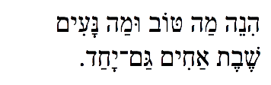
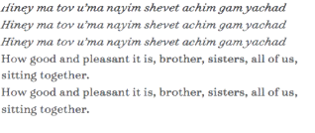
Hinei Ma Tov

Slide 78

Shalom Rav שָׁלוֹם רב
Abundant Peace
Shalom Rav al Yisrael.
Al Yisrael amcha tasim l’olam.
bar’cheinu Avinu.
bar’cheinu Eemeinu.
Kulanu echad.
B’or panecha, b’or panecha.
שָׁלוֹם רָב עַל יִשְׂרָאֵל עַמְּךָ¨ תָּשִׂים לְעוֹלָם
Notes:
64

Slide 79
Shalom Rav שָׁלוֹם רב
Abundant Peace
God, peace to you and yours, Everone is yours.
Everyone.
bless us our Mother.
bless us our Father.
Together as one.
In the light of Your Presence,
In the light of….
כִּי אַתָּה הוּא מֶלֶךְ אָדוֹן לְכָל הַשָּׁלוֹם
Notes:
65

Slide 80
Shalom Rav שָׁלוֹם רב
Abundant Peace
God, Peace to You and Yours.
Everyone is Yours, Everyone.
bar’cheinu Avinu.
bar’cheinu Eemeinu.
Kulanu k’echad.
B’or panecha, b’or panecha.
God, Peace to You and Yours.
Everyone is Yours, Everyone.
וְטוֹב בְּעֵינֶֽיךָ לְבָרֵךְ אֶת עַמְּךָ יִשׁרָאֵל וְאֶת כָּל הָעַמִּים בְּכָל עֵת וּבְכָל שָׁעָה בִּשְׁלוֹמֶֽךָ. בָּרוּךְ אַתָּה יְיָ, הַמְּבָרֵךְ אֶת עַמּוֹ יִשְׂרָאֵל בַּשָּׁלוֹם.
Notes:
66

Slide 81
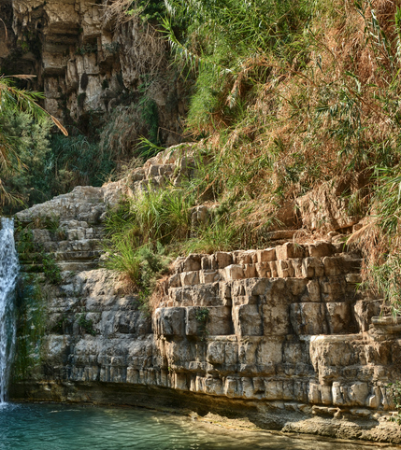
Barchu
When I call on the light of my soul, I come home.
בָּרְכוּ אֶת יְהֹוָה הַמְבֹרָךְ
בָּרוּךְ יְהֹוָה הַמְבֹרָךְ לְעוֹלָם וָעֶד
Barchu et YHVH hamvorach
Brucha Yah hamvorechet
L'olam va'ed
Notes:
8
New Day 1

Slide 82
Barchu
Dear One, Shechinah,
Holy Name
Barchu, Adorado,
Divino, Nombre Sagrado
When I call
on the light of my soul
When I call, I come home
Notes:
9
New

Slide 83
Ma’ariv Aravim
בָּרוּךְ אַתָּה יי אֱלקֵינוּ מֶלֶךְ הָעולָם אֲשֶׁר בִּדְבָרו מַעֲרִיב עֲרָבִים. בְּחָכְמָה פּותֵחַ שְׁעָרִים, וּבִתְבוּנָה מְשַׁנֶּה עִתִּים וּמַחֲלִיף אֶת הַזְּמַנִּים, וּמְסַדֵּר אֶת הַכּוכָבִים בְּמִשְׁמְרותֵיהֶם בָּרָקִיעַ כִּרְצונו.
Baruch atah, Adonai Eloheinu, Melech haolam
Asher bid’varo ma’ariv aravim:
B’chochmah poteiach sh’arim uvit’vunah m’shaneh itim umachalif et haz’manim, um’sadeir et hakochavim b’mishm’roteihem
barakia kirtzono:
Notes:
10
Old

Slide 84
Ma’ariv Aravim
Borei yom valailah, goleil
or mipnei choshech, v’choshech mipnei or.
Umaavir yom umeivi laila, Umavdil bein yom uvein laila, Adonai Tz’vaot shmo.
El chai v’kayam, tamid
yimloch aleinu l’olam va-ed.
Baruch atah, Adonai, hama’ariv aravim.
בּורֵא יום וָלָיְלָה, גּולֵל אור מִפְּנֵי חשֶׁךְ וְחשֶׁךְ מִפְּנֵי אור. וּמַעֲבִיר יום וּמֵבִיא לָיְלָה, וּמַבְדִּיל בֵּין יום וּבֵין לָיְלָה. יי צְבָאות שְׁמו: אֵל חַי וְקַיָּם תָּמִיד יִמְלוךְ עָלֵינוּ לְעולָם וָעֶד. בָּרוּךְ אַתָּה יי, הַמַּעֲרִיב עֲרָבִים
Notes:
11
Old

Slide 85

Ahavat Olam
Ahavat olam beit Ysirael am’cha ahavta,
Torah umitzvot,
chukim umishpatim
otainu limadto.
אֳהַבַת עוֹלָם בֵּית יִשְׂרָאֵל עַמְּךָ אָהַבְתָּ. תּוֹרָה וּמִצְוֹת חֻקִּים וּמִשְׁפָּתִים אוֹתָנוּ לִמַּדְתָּ.

Slide 86
Ahavat Olam
Kein YHVH Eloheinu f’shachveynu uv’cumeinu nosiach b’cchukecha, v’nismach b’divrei toratech uvmitzvotecha l’olam va’ed, ki hem chayeynu, v’orech yomeynu, uvahem nehgeh yomam va’laila. V’ahavat’cha al tasir mimenu l’oamim.
Baruch Atah YHVH,
ohev amo Yisrael.
עַל כֵּן יְיָ אֱלֹהֵינוּ בְּשָׁכְבְּנוּ וּבְקוּמֵנוּ נָשִׂיחַ בְּחֻקֶּךָ וְנִשְׁמַח בְּדִבְרֵי תוֹרָתְךָ וּבְמִצְוֹתֶיךָ לְעוֹלָם וָעֶד. כִּי הֵם חַיֵּינוּ וְאוֹרֶךְ יָמֵינוּ וּבָהֶם נֶהְגֶּה יוֹמָם וָלָיְלָה. וְאַהֲבָתְךָ אַל תָּסוּר מִמֶּנּוּ לְעוֹלָמִים! בָּרוּךְ אַתָּה יְיָ אוֹהֵב עַמּוֹ יִשְׂרָאֵל.

Slide 87
Meolam
Forever is Your Name
Meolam Hu Shemecha
Meolam Hi Shemech
Forever is Your Presence in Me
It's always God.
Notes:
75

Slide 88
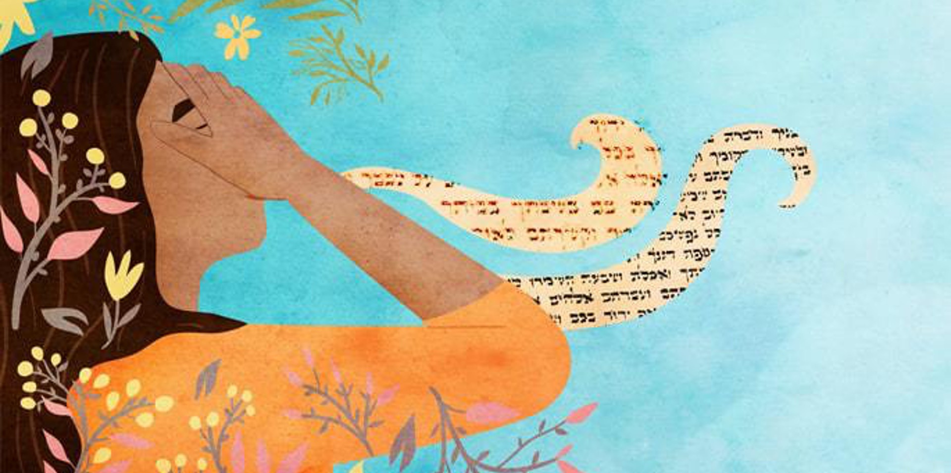
Shema
Listen and acknowledge every
image of God. For they are all One.
Hear their harmony.
.
Notes:
14
Page 82

Slide 89

שְׁמַע יִשְׂרָאֵל
יְהֹוָה אֱלֹהֵינוּ יְהֹוָה אֶחָד
Shema Yisrael
YHVH Elohainu, YHVH echad.
Listen Israel, God our God,
our God is One.
Notes:
15

Slide 90
בָּרוּךְ שֵׁם כְּבוֹד
מַלְכוּתוֹ לְעוֹלָם וָעֶד
Baruch shaim k'vod
malchuto l'olam va'ed.
Notes:
19

Slide 91
שְׁמַע יִשְׂרָאֵל
יְהֹוָה אֱלֹהֵינוּ יְהֹוָה אֶחָד
Shema Yisrael
YHVH Elohainu, YHVH echad.
Listen Israel, God our God,
our God is One.
Notes:
15

Slide 92
בָּרוּךְ שֵׁם כְּבוֹד
מַלְכוּתוֹ לְעוֹלָם וָעֶד
Baruch shaim k'vod
malchuto l'olam va'ed.
Notes:
19

Slide 93

Through time and space
your glory shines,
…our Blessed Father
…our Blessed Mother
…our Blessed Partner
…our Blessed Friend
Notes:
22

Slide 94
וְאָהַבְתָּ אֵת יְהֹוָה אֱלֹהֶיךָ
V'ahavta et YHVH Elohecha
And love your God,
How ever you imagine God to be
Notes:
20

Slide 95
בְּכָל לְבָבְךָ
וּבְכָל נַפְשְׁךָ וּבְכָל מְאֹדֶךָ
B'chol l'vavecha,
u'vchol nafshecha u'vchol m'odecha
With an open heart,
a healthy body, and a clear mind
Notes:
21

Slide 96

וְהָיוּ הַדְּבָרִים הָאֵלֶּה
אֲשֶׁר אָנֹכִי מְצַוְּך הַיּוֹם
עַל לְבָבֶךָ
V'hayu had'vareem ha'aileh, Asher
anochi mitsavcha hayom, al l'vavecha
Let the things God shares with
you today touch your heart.
Notes:
23

Slide 97
וְשִׁנַּנְתָּם לְבָנֶיךָ וְדִבַּרְתָּ בָּם
בְּשִׁבְתְּךָ בְּבֵיתֶךָ
V'shee'nantam l'vanecha, v'deebarta bam B'sheev'ticha b'vaitecha,
And teach the children so they too can hear
and be touched by God.
Notes:
24

Slide 98
וּבְלֶכְתְּךָ בַדֶּרֶךְ
וּבְשָׁכְבְּךָ וּבְקוּמֶךָ
U'vlech'ticha vaderech
u'vishach'bicha u'viku'mecha
Speak words of Godliness in the privacy of your home, as you walk the path, when you are asleep
and when you are awake.
Notes:
25

Slide 99
וּקְשַׁרְתָּם לְאוֹת עַל יָדֶךָ
וְהָיוּ לְטֹטָפֹת בֵּין עֵינֶיךָ
U'kshartem l'ot al yadecha
v'hayu l'totafot bain ainecha,
And let these words be a sign upon your hands (in service), And between your eyes (in vision),
Notes:
26

Slide 100
וּכְתַבְתָּם עַל מְזֻזוֹת
בֵּיתֶךָ וּבִשְׁעָרֶיךָ
U'chtavtam al mizuzot
baitecha u'veesh'arecha.
And write them on the doorposts of
your homes and gates of your soul.
Notes:
27

Slide 101
V’hayah
And It Will Be

Slide 102

וְהָיָה אִם שָׁמֹעַ תִּשְׁמְעוּ אֶל מִצְוֹתַי אֲשֶׁר אָנֹכִי מְצַוֶּה אֶתְכֶם הַיּוֹם לְאַהֲבָה אֶת יְהֹוָה אֱלֹהֵיכֶם וּלְעָבְדוֹ בְּכָל לְבַבְכֶם וּבְכָל נַפְשְׁכֶם. וְנָתַתִּי מְטַר אַרְצְכֶם בְּעִתּוֹ יוֹרֶה וּמַלְקוֹשׁ וְאָסַפְתָּ דְגָנֶךָ וְתִירֹשְׁךָ וְיִצְהָרֶךָ.
V’hayah im shamo-a tishm’u el mitz’votai asher anochi m’tzaveh et’chem hayom l’ahavah et Adonai Eloheichem ul’ovdo b’chol l’vav’chem uv’chol naf’sh’chem. V’natati m’tar artz’chem b’ito yoreh umalkosh v’asaf’ta d’ganecha v’tirosh’cha v’yitz’harecha.

Slide 103
וְנָתַתִּי עֵשֶׂב בְּשָׂדְךָ לִבְהֶמְתֶּךָ וְאָכַלְתָּ וְשָׂבָעְתָּ. הִשָּׁמְרוּ לָכֶם פֶּן יִפְתֶּה לְבַבְכֶם וְסַרְתֶּם וַעֲבַדְתֶּם אֱלֹהִים אֲחֵרִים וְהִשְׁתַּחֲוִיתֶם לָהֶם. וְחָרָה אַף יְהֹוָה בָּכֶם וְעָצַר אֶת הַשָּׁמַיִם וְלֹא יִהְיֶה מָטָר וְהָאֲדָמָה לֹא תִתֵּן אֶת יְבוּלָהּ וַאֲבַדְתֶּם מְהֵרָה מֵעַל הָאָרֶץ הַטֹּבָה אֲשֶׁר יְהֹוָה נֹתֵן לָכֶם.
V’natati eisev b’sad’cha liv’hemtecha v’achalta v’savata. Hisham’ru lachem pen yif’teh l’vav’chem v’sar’tem va-avad’tem Elohim acheirim v’hishtachavitem lahem. V’charah af Adonai bachem v’atzar et hashamayim v’lo yih’yeh matar v’ha-Adamah lo titein et y’vulah, va-avad’tem m’heirah mei-al ha-aretz hatovah asher Adonai notein lachem.

Slide 104
וְשַׂמְתֶּם אֶת דְּבָרַי אֵלֶּה עַל לְבַבְכֶם וְעַל נַפְשְׁכֶם וּקְשַׁרְתֶּם אֹתָם לְאוֹת עַל יֶדְכֶם וְהָיוּ לְטוֹטָפֹת בֵּין עֵינֵיכֶם. וְלִמַּדְתֶּם אֹתָם אֶת בְּנֵיכֶם לְדַבֵּר בָּם בְּשִׁבְתְּךָ בְּבֵיתֶךָ וּבְלֶכְתְּךָ בַדֶּרֶךְ וּבְשָׁכְבְּךָ וּבְקוּמֶךָ. וּכְתַבְתָּם עַל מְזוּזוֹת בֵּיתֶךָ וּבִשְׁעָרֶיךָ.
V’sam’tem et d’varai eileh al l’vav’chem v’al naf’sh’chem, uk’shartem otam l’ot al yed’chem v’hayu l’totafot bein eineichem.
V’limad’tem otam et b’neichem l’dabeir bam b’shiv’t’cha b’veitecha uv’lech’t’cha vaderech uvshoch’b’cha uv’kumecha.
Uch’tavtam al m’zuzot beitecha uvish’arecha.

Slide 105
ולְמַעַן יִרְבּוּ יְמֵיכֶם וִימֵי בְנֵיכֶם עַל הָאֲדָמָה אֲשֶׁר נִשְׁבַּע יְהֹוָה לַאֲבֹתֵיכֶם לָתֵת לָהֶם כִּימֵי הַשָּׁמַיִם עַל הָאָרֶץ:
L’ma-an yir’bu y’meichem vimei v’neichem al ha-Adamah asher nish’ba Adonai la-avoteichem lateit lahem kimei hashamayim al ha-aretz.

Slide 106
Vayomer Adonai
And God Said

Slide 107
יֹּאמֶר יְהֹוָה אֶל מֹשֶׁה לֵּאמֹר. דַּבֵּר אֶל בְּנֵי יִשְׂרָאֵל וְאָמַרְתָּ אֲלֵהֶם וְעָשׂוּ לָהֶם צִיצִת עַל כַּנְפֵי בִגְדֵיהֶם לְדֹרֹתָם וְנָתְנוּ עַל צִיצִת הַכָּנָף פְּתִיל תְּכֵלֶת. וְהָיָה לָכֶם לְצִיצִת וּרְאִיתֶם אֹתוֹ וּזְכַרְתֶּם אֶת כָּל מִצְוֹת יְהֹוָה וַעֲשִׂיתֶם אֹתָם וְלֹא תָתֻרוּ אַחֲרֵי לְבַבְכֶם וְאַחֲרֵי עֵינֵיכֶם אֲשֶׁר אַתֶּם זֹנִים אַחֲרֵיהֶם. לְמַעַן תִּזְכְּרוּ וַעֲשִׂיתֶם אֶת כָּל מִצְוֹתָי וִהְיִיתֶם קְדֹשִׁים לְאלֹהֵיכֶם. אֲנִי יְהֹוָה אֱלֹהֵיכֶם אֲשֶׁר הוֹצֵאתִי אֶתְכֶם מֵאֶרֶץ מִצְרַיִם לִהְיוֹת לָכֶם לֵאֱלֹהִים
Vayomer Adonai el Moshe leimor. Dabeir el b’nei Yisra-eil v’amarta aleihem v’asu lahem tzitzit al kan’fei vig’deihem l’dorotam, v’nat’nu al tzitzit hakanaf p’til t’cheilet. V’hayah lachem l’tzitzit ur’i-tem oto uz’chartem et kol mitzvot Adonai va-asitem otam, v’lo taturu acharei l’vav’chem v’acharei eineichem asher atem zonim achareihem. L’ma-an tiz’k’ru va-asitem et kol mitz’votai vih’yitem k’doshim Leiloheichem. Ani Adonai Eloheichem asher hotzeiti etchem mei-eretz Mitzrayim lih’yot lachem Leilohim.

Slide 108
Emet Ve-emunah
True and Enduring

Slide 109
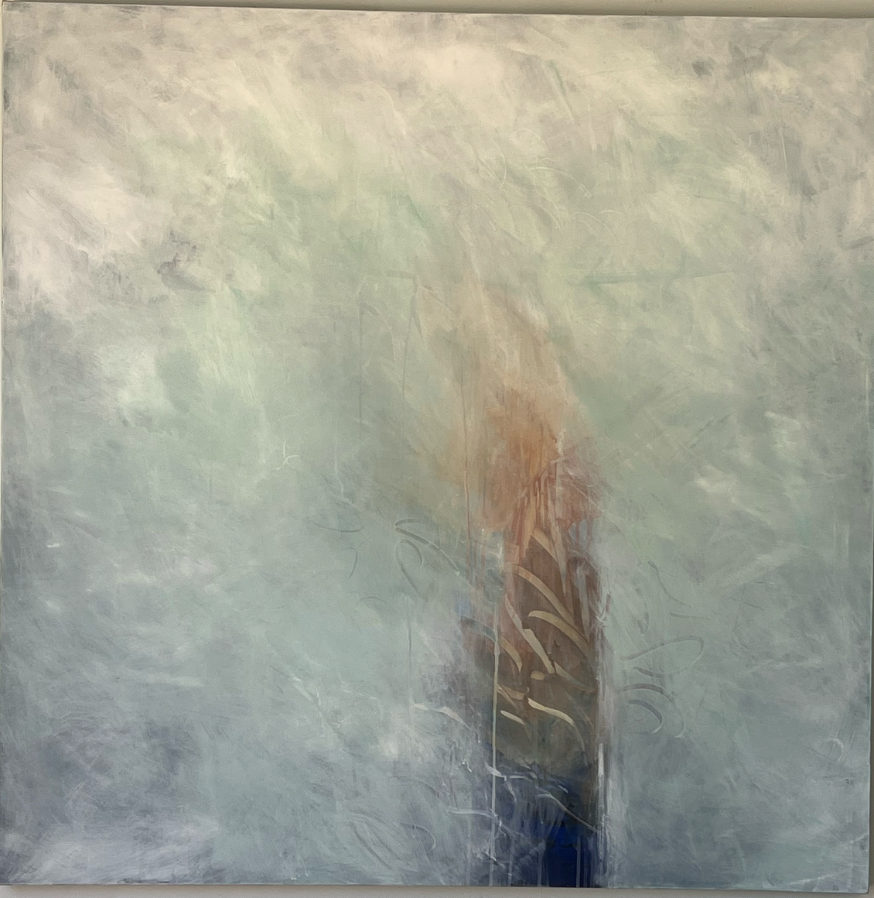
Emet
אֲנִי יְהֹוָה אֱלֹהֵיכֶם
אֱמֶת
Ani Adonai Eloheichem. Emet.
I am the God who Godded you. Truth.
Notes:
30

Slide 110
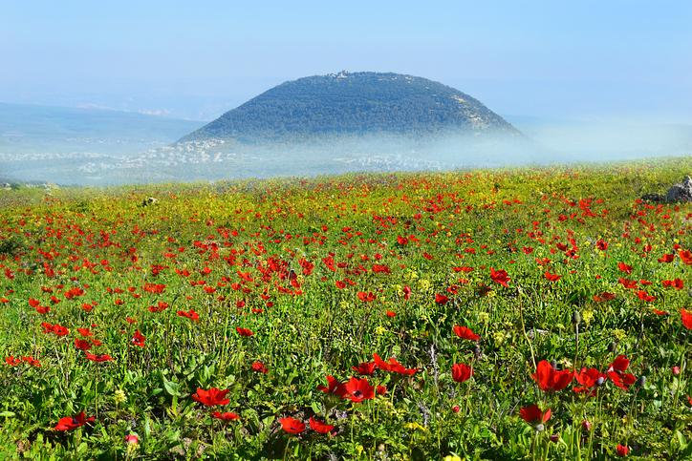
Mi Chamocha
Who is like you,
Adonai?
Notes:
Day 2
31

Slide 111
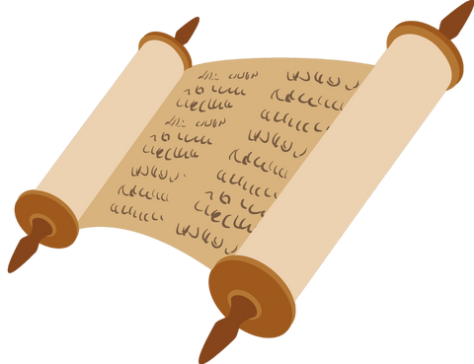
מִי-כָמֹכָה בָּאֵלִם יְהוָה
מִי כָּמֹכָה נֶאְדָּר בַּקֹּדֶשׁ
נוֹרָא תְהִלֹּת, עֹשֵׂה פֶלֶא
Mi chamocha ba’eylim Adonay
Mi kamocha nedar bakodesh
Nora t’hilot o’sey feleh.
Notes:
***Day 1
32

Slide 112
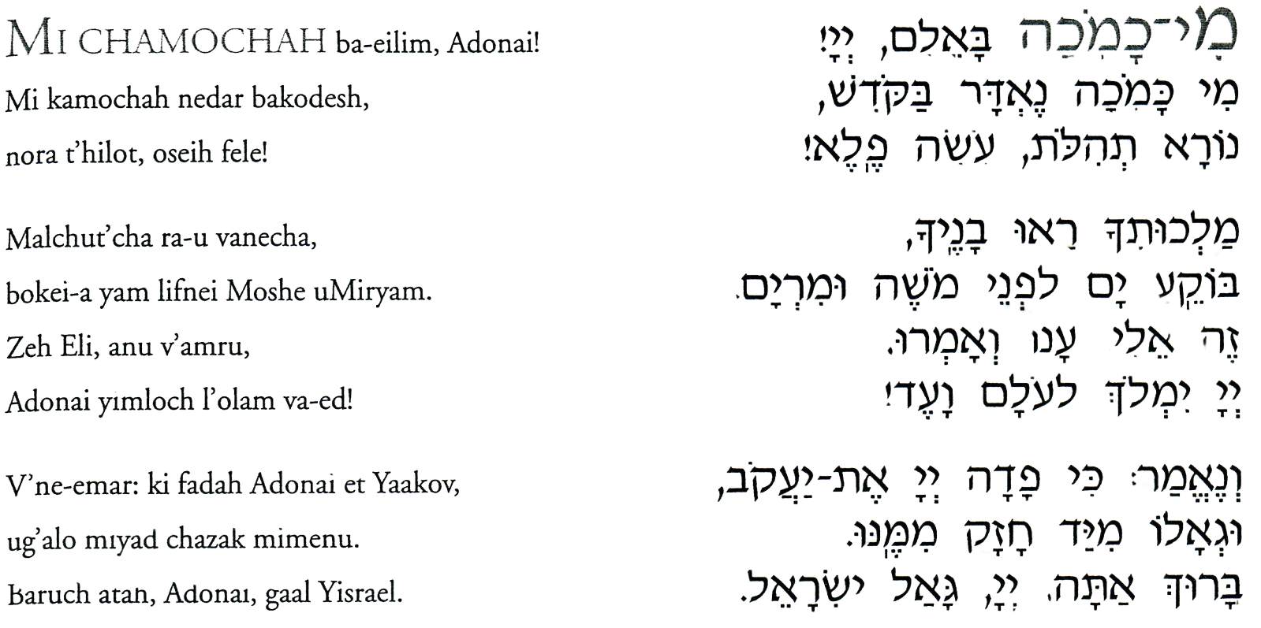

Slide 113
שִׁירָה חֲדָשָׁה שִׁבְּחוּ גְאוּלִים
לְשִׁמְךָ עַל שְׂפַת הַיָּם. יַֽחַד כֻּלָּם
הוֹדוּ וְהִמְלִֽיכוּ וְאָמְרוּ:
יְיָ יִמְלֹךְ לְעוֹלָם וָעֶד
Shirah chadashah shib'chu g'ulim
L'shimcha al s'fat hayom
Yachad kulam hodu v'himlichu v'amru
Adonai yimloch l'olam va-ed
Notes:
86

Slide 114
צוּר יִשְׂרָאֵל, קֽוּמָה בְּעֶזְרַת יִשְׂרָאֵל, וּפְדֵה כִנְאֻמֶֽךָ יְהוּדָה וְיִשְׂרָאֵל.
גֹּאֲלֵֽנוּ יְיָ צְבָאוֹת שְׁמוֹ, קְדוֹשׁ יִשְׂרָאֵל.
בָּרוּךְ אַתָּה
יְיָ גָּאַל יִשְׂרָאֵל
T'zur Yisrael, kumah b'ezrat Yisrael
uf'deih chinumecha Y'hudah v'Yisrael
Go-Aleinu Adonai Tz'vaot sh'mo, k'dosh Yisrael. Baruch atah, Adonai, gaal Yisrael
Notes:
87

Slide 115
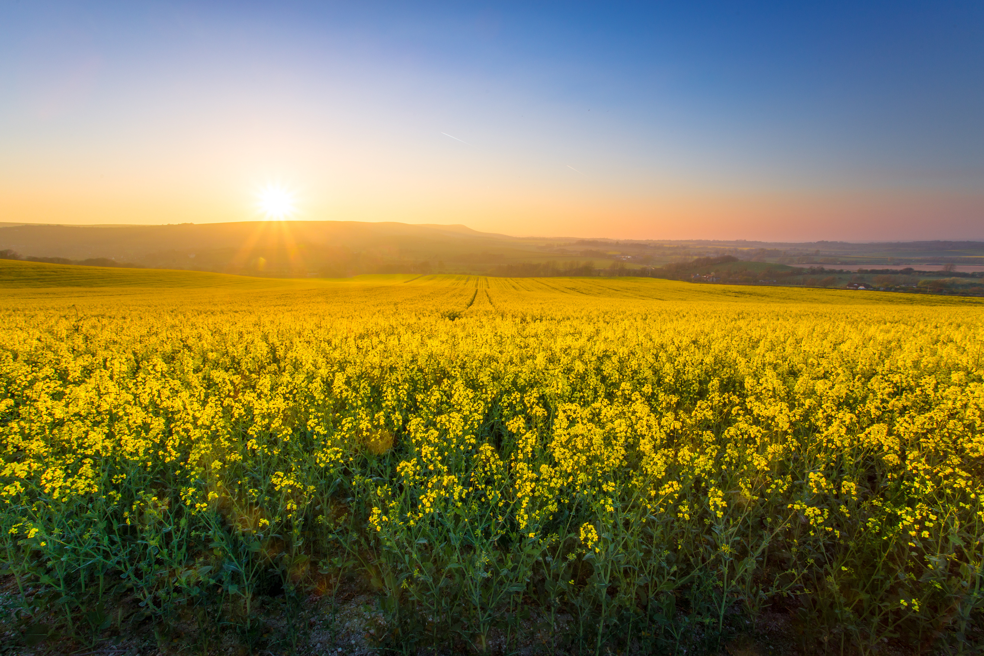
Let us go into the open fields. There we will open our hearts.

Slide 116

Reader’s (Chatzi) Kaddish
יִתְגַּדַּל וְיִתְקַדַּשׁ שְׁמֵהּ רַבָּא. אמן
בְּעָלְמָא דִּי בְרָא כִרְעוּתֵהּ וְיַמְלִיךְ מַלְכוּתֵהּ בְּחַיֵּיכון וּבְיומֵיכון וּבְחַיֵּי דְכָל בֵּית יִשרָאֵל
Yeet'gadal v'yeet'kadash sh'mai raba.
Bi'alma dee v'ra cheerutai, V'yamleech malchutai
Bi'chayai'chon u'viyomaichon
U'vichaiyai d'chol bait Yisrael.
Notes:
36
***

Slide 117
בַּעֲגָלָא וּבִזְמַן קָרִיב, וְאִמְרוּ אָמֵן
יְהֵא שְׁמֵהּ רַבָּא מְבָרַךְ לְעָלַם וּלְעָלְמֵי עָלְמַיָּא:
Ba'agala u'veezman kareev, veemru amen.
Yihai shmai raba m'varach l’olam
u'l'almai almaya.
Notes:
37
***

Slide 118
יִתְבָּרַךְ וְיִשְׁתַּבַּח וְיִתְפָּאַר וְיִתְרוֹמַם וְיִתְנַשֵּׂא וְיִתְהַדָּר וְיִתְעַלֶּה וְיִתְהַלָּל שְׁמֵהּ דְקוּדְשָׁא בְּרִיךְ הוּא
Yeetbarach v'yeesh'tabach, v'yeet'pa'ar v'yeet'romam
v'yeet'nase v'yeet'hadar, v'yeet'aleh
v'yeet'halal shmai dikudisha. Breech Hu.
Notes:
38
***

Slide 119
לְעֵֽלָּא מִן כָּל בִּרְכָתָא וְשִׁירָתָא
תֻּשְׁבְּחָתָא וְנֶחֱמָתָא
דַּאֲמִירָן בְּעָלְמָא, וְאִמְרוּ . אָמֵן:
L’ailah, L’ailah, min kol birchata v’shiratah
tushb’chatah v’nechematah
da’amiran b’almah v’imeru amen.
Notes:
39
V’eemru, Amen (3x)

Slide 120
Hashkiveinu
הַשְׁכִּיבֵנוּ יְהֹוָה אֱלֹהֵינוּ לְשָׁלוֹם, וְהַעֲמִידֵנוּ מַלְכֵּנוּ לְחַיִּים טוֹבִים וּלְשָׁלוֹם, וּפְרֹשׂ עָלֵינוּ סֻכַּת שְׁלוֹמֶךָ, וְתַקְּנֵנוּ בְּעֵצָה טוֹבָה מִלְּפָנֶיךָ, וְהוֹשִׁיעֵנוּ מְהֵרָה לְמַעַן שְׁמְךָ, והָגֵן בַּעֲדֵנוּ, וְהָסֵר מֵעָלֵינוּ אוֹיֵב, דֶּבֶר,
Hashkiveinu Adonai Eloheinu l’shalom, v’ha-amideinu Malkeinu l’Chayim uf’ros aleinu sukat sh’lomecha. V’tak’neinu b’eitza tovah mil’fanecha, v’hoshi-einu l’ma-an sh’mecha. V’hagein ba-adeinu, v’haseir mei-aleinu oyeiv, dever,

Slide 121
Hashkiveinu
וְחֶרֶב, וְרָעָב וְיָגוֹן, וְהָסֵר שָּׂטָן מִלְּפָנֵינוּ וּמֵאַחֲרֵינוּ, וּבְצֵל כְּנָפֶיךָ תַּסְתִּירֵנוּ, כִּי אֵל מֶלֶךְ חַנּוּן וְרַחוּם אָתָּה. וּשְׁמֹר צֵאתֵנוּ וּבוֹאֵנוּ לְחַיִּים טוֹבִים וּלְשָׁלוֹם מֵעַתָּה וְעַד עוֹלָם.
v’cherev, v’ra-av v’yagon, v’haseir satan mil’faneinu umeiachareinu uv’tzeil k’nafecha tas’tireinu. Ki Eil shom’reinu umatzileinu Atah, ki Eil Melech chanun v’rachum Atah. Ush mor tzeiteinu uvoeinu, l’chayim ul’shalom, mei-atah v’ad olam.

Slide 122
Hashkiveinu
וּפְרוֹשׂ עָלֵינוּ סֻכַּת שְׁלוֹמֶךָ. בָּרוּךְ אַתָּה יְהֹוָה, הַפּוֹרֵשׂ סֻכַּת שָׁלוֹם עָלֵינוּ וְעַל כָּל עַמּוֹ יִשְׂרָאֵל וְעַל יְרוּשָׁלָיִם:
Uf’ros aleinu sukat sh’lomecha. Baruch Atah Adonai, haporeis sukat shalom aleinu v’al kol amo Yisra-eil v’al Y’rushalayim.

Slide 123
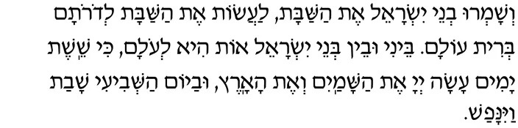

V’shamru - And the Children of Israel Shall Keep Shabbat
Veshamru v'nei Yisrael et haShabbat, La'asot et haShabbat ledoro'tam brit olam. Beini uvein b'nei Yisrael ot hi l’olam, Ki sheishet yamim ahsah Adonai, Et hashamayim veet haaretz Uvayom hashevi'i shavat vayinafash.

Slide 124

Sabeinu
שַׂבְּעֵנוּ, שַׂבְּעֵנוּ, שַׂבְּעֵנוּ מִטּוּבֶךָ
וְשַׂמַּח נַפְשֵׁנוּ בִּישׁוּעָתֶךָ
Sabeinu, sabeinu, sabeinu mituvecha (2x)
V’samach nafsheinu bishuatecha (2x)
Satisfy us from Your goodness
And gladden us with Your salvation

Slide 125

Amidah תְפִילָת העַמִידַה
Preparing to Converse with God
אֲדֹנָי שְׂפָתַי תִּפְתָּח וּפִי יַגִּיד תְּהִלָּתֶךָ
Adonai s'fatai tiftach, ufi yagid t'hilatecha
Adonai, open up my lips that my mouth may declare Your praise

Slide 126
We cannot merely pray to You, Oh Gd, to end war;
For we know that You have made the world in a way that humans must find their own path to peace;
בָּרוּךְ אַתָּה ה’ אֱלֹהֵינוּ וֵאלֹהֵי אֲבוֹתֵינוּ
אֱלֹהֵי אַבְרָהָם אֱלֹהֵי יִצְחָק וֵאלֹהֵי יַעֲקב
וֵאלֹהֵי שָׂרָה אֱלֹהֵי רִבְקָה אֱלֹהֵי רָחֵל וֵאלֹהֵי לֵאָה
הָאֵל הַגָּדוֹל הַגִּבּוֹר וְהַנּוֹרָא אֵל עֶלְיוֹן
גּוֹמֵל חֲסָדִים טוֹבִים וְקוֹנֵה הַכּל
וְזוֹכֵר חַסְדֵּי אָבוֹת וְאִמָהוֹת
וּמֵבִיא גוֹאֵל לִבְנֵי בְנֵיהֶם לְמַעַן שְׁמוֹ בְּאַהֲבָה
מֶלֶךְ עוֹזֵר וּמוֹשִׁיעַ וּמָגֵן
בָּרוּךְ אַתָּה ה’ מָגֵן אַבְרָהָם וּפוֹקֵד שָׂרָה

Slide 127
Within themselves and with their neighbor
We cannot merely pray to You, Oh Gd, to end starvation;
For You have already given us the resources with which to feed the entire world.
מֶלֶךְ עוֹזֵר וּמוֹשִׁיעַ וּמָגֵן, בָּרוּךְ אַתָּה יְהֹוָה, מָגֵן אַבְרָהָם:
אַתָּה גִּבּוֹר לְעוֹלָם, אֲדֹנָי. מְחַיֵּה מֵתִים אַתָּה, רַב לְהוֹשִׁיעַ.
מְכַלְכֵּל חַיִּים בְּחֶסֶד, מְחַיֵּה מֵתִים בְּרַחֲמִים רַבִּים, סוֹמֵךְ נוֹפְלִים, וְרוֹפֵא חוֹלִים, וּמַתִּיר אֲסוּרִים, וּמְקַיֵּם אֱמוּנָתוֹ לִישֵׁנֵי עָפָר. מִי כָמוֹךָ בַּעַל גְּבוּרוֹת, וּמִי דוֹמֶה לָּךְ, מֶלֶךְ מֵמִית וּמְחַיֶּה וּמַצְמִיחַ יְשׁוּעָה.
וְנֶאֱמָן אַתָּה לְהַחֲיוֹת מֵתִים. בָּרוּךְ אַתָּה יְהֹוָה, מְחַיֵּה הַמֵּתִים:

Slide 128
If we could only use them wisely. We cannot merely pray to You, Oh Gd, to root out prejudice; For You have already given us eyes with which to see the good in all people, if we would only use them rightly.
אַתָּה קָדוֹשׁ, וְשִׁמְךָ קָדוֹשׁ, וּקְדוֹשִׁים בְּכָל יוֹם יְהַלְלוּךָ סֶּלָה. כִּי אֵל מֶלֶךְ גָדוֹל וְקָדוֹשׁ אָתָּה. בָּרוּךְ אַתָּה יְהֹוָה, הָאֵל הַקָּדוֹשׁ:
אַתָּה קִדַּשְׁתָּ אֶת יוֹם הַשְּׁבִיעִי לִשְׁמֶךָ, תַּכְלִית מַעֲשֵׂה שָׁמַיִם וָאָרֶץ, וּבֵרַכְתּוֹ מִכָּל הַיָּמִים, וְקִדַּשְׁתּוֹ מִכָּל הַזְּמַנִּים, וְכֵן כָּתוּב בְּתוֹרָתֶךָ:
וַיְכֻלּוּ הַשָּׁמַיִם וְהָאָרֶץ וְכָל צְבָאָם: וַיְכַל אֱלֹהִים בַּיּוֹם הַשְּׁבִיעִי מְלַאכְתּוֹ אֲשֶׁר עָשָׂה וַיִּשְׁבֹּת בַּיּוֹם הַשְּׁבִיעִי מִכָּל מְלַאכְתּוֹ אֲשֶׁר עָשָׂה: וַיְבָרֶךְ אֱלֹהִים אֶת יוֹם הַשְּׁבִיעִי וַיְקַדֵּשׁ אֹתוֹ, כִּי בוֹ שָׁבַת מִכָּל מְלַאכְתּוֹ אֲשֶׁר בָּרָא אֱלֹהִים לַעֲשׂוֹת:

Slide 129
We cannot merely pray to You, Oh Gd, to end despair;
For You have already given us the power to clear away slums and to give hope, If we would only use our power justly.
יִשְׂמְחוּ בְמַלְכוּתָךָ שׁוֹמְרֵי שַׁבָּת וְקוֹרְאֵי עֹנֶג. עַם מְקַדְּשֵׁי שְׁבִיעִי, כֻּלָּם יִשְׂבְּעוּ וְיִתְעַנְּגוּ מִטּוּבָךָ. וּבַשְּׁבִיעִי רָצִיתָ בּוֹ וְקִדַּשְׁתּוֹ, חֶמְדַּת יָמִים אוֹתוֹ קָרָאתָ, זֵכֶר לְמַעֲשֵׂה בְרֵאשִׁית.
אֱלֹהֵינוּ וֵאלֹהֵי אֲבוֹתֵינוּ, רְצֵה נָא בִּמְנוּחָתֵנוּ, קַדְּשֵׁנוּ בְּמִצְוֹתֶיךָ, שִׂים חֶלְקֵנוּ בְּתוֹרָתֶךָ, שַׂבְּעֵנוּ מִטּוּבָךָ, וְשַׂמֵּחַ נַפְשֵׁנוּ בִּישׁוּעָתֶךָ, וְטַהֵר לִבֵּנוּ לְעָבְדֶּךָ בֶאֱמֶת, וְהַנְחִילֵנוּ יְהֹוָה אֱלֹהֵינוּ בְּאַהֲבָה וּבְרָצוֹן שַׁבַּת קָדְשֶׁךָ, וְיָנוּחוּ בָהּ כָּל יִשְׂרָאֵל מְקַדְּשֵׁי שְׁמֶךָ. בָּרוּךְ אַתָּה יְהֹוָה, מְקַדֵּשׁ הַשַּׁבָּת:

Slide 130
We cannot merely pray to You, Oh Gd, to end disease;
For You have already given us great minds with which to search out cures and heatings, if we would only use them constructively.
רְצֵה יְהֹוָה אֱלֹהֵינוּ בְּעַמְּךָ יִשְׂרָאֵל, וְלִתְפִלָּתָם שְׁעֵה, וְהָשֵׁב אֶת הָעֲבוֹדָה לִדְבִיר בֵּיתֶךָ, וְאִשֵּׁי יִשְׂרָאֵל וּתְפִלָּתָם מְהֵרָה בְּאַהֲבָה תְקַבֵּל בְּרָצוֹן, וּתְהִי לְרָצוֹן תָּמִיד עֲבוֹדַת יִשְׂרָאֵל עַמֶּךָ:
וְתֶחֱזֶינָה עֵינֵינוּ בְּשׁוּבְךָ לְצִיּוֹן בְּרַחֲמִים. בָּרוּךְ אַתָּה יְהֹוָה, הַמַּחֲזִיר שְׁכִינָתוֹ לְצִיּוֹן:

Slide 131
מוֹדִים אֲנַחְנוּ לָךְ, שָׁאַתָּה הוּא יְהֹוָה אֱלֹהֵינוּ וֵאלֹהֵי אֲבוֹתֵינוּ לְעוֹלָם וָעֶד, צוּרֵנוּ צוּר חַיֵּינוּ מָגֵן יִשְׁעֵנוּ אַתָּה הוּא לְדֹר וָדֹר. נוֹדֶה לְּךָ וּנְסַפֵּר תְּהִלָּתֶךָ, עַל חַיֵּינוּ הַמְּסוּרִים בְּיָדֶיךָ, וְעַל נִשְׁמוֹתֵינוּ הַפְּקוּדוֹת לָךְ, וְעַל נִסֶּיךָ שֶׁבְּכָל יוֹם עִמָּנוּ, וְעַל נִפְלְאוֹתֶיךָ וְטוֹבוֹתֶיךָ שֶׁבְּכָל עֵת, עֶרֶב וָבֹקֶר וְצָהֳרָיִם. הַטּוֹב, כִּי לֹא כָלוּ רַחֲמֶיךָ, וְהַמְּרַחֵם, כִּי לֹא תַמּוּ חֲסָדֶיךָ, כִּי מֵעוֹלָם קִוִּינוּ לָךְ:
For Your sake and for ours, speedily and soon,
That our land may be safe, And that our lives may be blessed.
וְעַל כֻּלָּם יִתְבָּרַךְ וְיִתְרוֹמַם וְיִתְנַשֵּׂא שִׁמְךָ מַלְכֵּנוּ תָמִיד לְעוֹלָם וָעֶד.

Slide 132
שלום רָב עַל יִשרָאֵל עַמְּךָ תָּשים לְעולָם כִּי אַתָּה הוּא מֶלֶךְ אָדון לְכָל הַשּלום וְטוב יִהְיֶה בְּעֵינֶיךָ לְבָרְכֵנוּ וּלְבָרֵךְ אֶת כָּל עַמְּךָ יִשרָאֵל בְּכָל עֵת וּבְכָל שעָה בִּשלומֶךָ. בְּרב עז וְשלום:
May the words of my mouth and the meditation of my heart find favor before You, YHVH, my Stronghold and my Redeemer (Psalms 19:15)
וְכֹל הַחַיִּים יוֹדוּךָ סֶּלָה: וִיהַלְלוּ וִיבָרְכוּ אֶת שִׁמְךָ הַגָּדוֹל, בֶּאֱמֶת, לְעוֹלָם כִּי טוֹב, הָאֵל יְשׁוּעָתֵנוּ וְעֶזְרָתֵנוּ סֶלָה, הָאֵל הַטּוֹב. בָּרוּךְ אַתָּה יְהֹוָה, הַטּוֹב שִׁמְךָ וּלְךָ נָאֶה לְהוֹדוֹת:
בָּרוּךְ אַתָּה יְהֹוָה, הַמְּבָרֵךְ אֶת עַמּוֹ יִשְׂרָאֵל בַּשָּׁלוֹם:

Slide 133
יִהְיוּ לְרָצוֹן אִמְרֵי פִי וְהֶגְיוֹן לִבִּי לְפָנֶיךָ יְהֹוָה צוּרִי וְגֹאֲלִי:
אֱלֹהַי. נְצֹר לְשׁוֹנִי מֵרָע וּשְׂפָתַי מִדַּבֵּר מִרְמָה. וְלִמְקַלְלַי נַפְשִׁי תִדֹּם. וְנַפְשִׁי כֶּעָפָר לַכֹּל תִּהְיֶה. פְּתַח לִבִּי בְּתוֹרָתֶךָ. וְאַחֲרֵי מִצְוֹתֶיךָ תִּרְדֹּף נַפְשִׁי. וְכָל הַקָּמִים וְהַחוֹשְׁבִים עָלַי לְרָעָה. מְהֵרָה הָפֵר עֲצָתָם וְקַלְקֵל מַחֲשַׁבְתָּם:

Slide 134
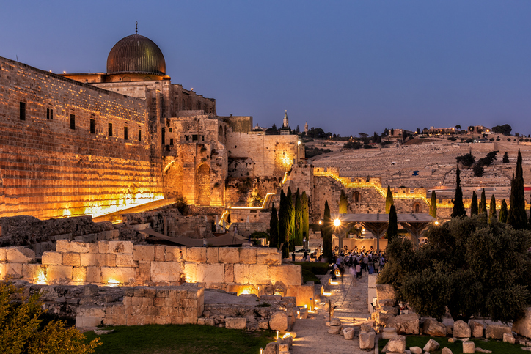
עָלֵינוּ עָלֵינוּ עָלֵינוּ לְשַׁבֵּחַ
Alainu, Alainu, Alainu L'shabai'ach
Now… You Rest Upon Us
Now… You are Within Us
Now… You Have Become Us
Now… You're Moving Through Us
Notes:
56

Slide 135
וַאֲנַחְנוּ אֲנַחְנוּ כֹּרעִים
וַאֲנַחְנו, וַאֲנַחְנוּ אֲנַחְנוּ מִשְׁתַּחַוְים
וַאֲנַחְנוּ מוֹדִים
V'anachnu Anachnu Kor'eem
V'anachnu Anachnu Meesh'tachaveem
V'anachnu Anachnu Modeem… V’
Notes:
56

Slide 136
וְיָדַעְתָּ הַיּוֹם וַהֲשֵׁבֹתָ אֶל
אֶל לְבָבֶךָ
V'yadata Hayom, V'hasheivota El,
El L'vavecha Vi
Notes:
56

Slide 137
Remember this moment.
And commit it to your heart,
This moment, and
Commit it to your Soul,
This moment…
Alainu
עָלֵינוּ
Notes:
56

Slide 138

Hasheivota el levavecha ki Adonai
Hu Haelohim x4
Ein od ein od Milvado
Ein od Efes Zulato X2
Notes:
66
Blank

Slide 139

Mourner’s Kaddish
We thank our loved ones, ancestors, teachers and friends whose souls returned to Eden, for their essence will always be with us.
Notes:
85

Slide 140
יִתְגַּדַּל וְיִתְקַדַּשׁ שְׁמֵהּ רַבָּא.
בְּעָלְמָא דִּי בְרָא כִרְעוּתֵיהּ.
וְיַמְלִיךְ מַלְכוּתֵיהּ בְּחַיֵּיכוֹן וּבְיוֹמֵיכוֹן
Yeet'gdal v'yeet'kadash sh'mai raba. Amen
Bi'alma dee v'ra cheeruta
v'yamleech malchutai
bi'chayai'chon u'viyomaichon
Notes:
86
***

Slide 141
וּבְחַיֵּי דְכָל בֵּית יִשְׂרָאֵל.
בַּעֲגָלָא וּבִזְמַן קָרִיב וְאִמְרוּ
אָמֵן
u'vichaiyai d'chol bait Yisrael
Ba'agala u'veezman kareev, veemru. Amen
Notes:
87
***

Slide 142
יְהֵא שְׁמֵהּ רַבָּא מְבָרַךְ לְעָלַם
וּלְעָלְמֵי עָלְמַיָּא
Yihai shmai raba m'varach l'alam
u'l'almai almaya.
Notes:
88
***

Slide 143
יִתְבָּרַךְ וְיִשְׁתַּבַּח וְיִתְפָּאַר וְיִתְרוֹמַם וְיִתְנַשֵּׂא וְיִתְהַדָּר וְיִתְעַלֶּה וְיִתְהַלָּל שְׁמֵהּ דְקוּדְשָׁא בְּרִיךְ הוּא
Yeetbarach v'yeesh'tabach,
v'yeet'pa'ar v'yeet'romam
v'yeet'nas’e v'yeet'hadar, v'yeet'al'eh
v'yeet'halal shmai dikudisha. Breech Hu.
Notes:
89
***

Slide 144
לְעֵֽלָּא מִן כָּל בִּרְכָתָא
וְשִׁירָתָא תֻּשְׁבְּחָתָא וְנֶחֱמָתָא
דַּאֲמִירָן בְּעָלְמָא, וְאִמְרוּ . אָמֵן:
L'aila meen kol birchata
v’shirata tushb'chata v'nechemata
da'ameeran bialma, V'eemru. Amen.
Notes:
90
***

Slide 145
יְהֵא שְׁלָמָא רַבָּא מִן שְׁמַיָּא
וְחַיִּים עָלֵֽינוּ וְעַל כָּל יִשְׂרָאֵל, וְאִמְרוּ: אָמֵן
Yihai shlama raba meen shimaya
v'chayeem [tovim] alainu v'al kol Yisrael,
v'eemru amen.
Notes:
91
***

Slide 146
עֹשֶׂה שָׁלוֹם בִּמְרוֹמָיו
הוּא יַעֲשֶׂה שָׁלוֹם
עָלֵיֽנוּ וְעַל כָּל יִשְׂרָאֵל, וְאִמְרוּ
אָמֵן
Oseh shalom beem'romav,
Hu ya'aseh shalom
Alainu v'al kol Yisrael, v'eemru amen.
Notes:
92

Slide 147

Peace to You and Yours
Sim shalom tova uv’racha.
Chaim cheyn vachesed uv’rachamim.
Oooooh, bar’cheinu Avinu.
Oooooh, bar’cheinu lmeinu.
Kulanu echad.
B’or panecha, b’or panecha.
שִׂים שָׁלוֹם טוֹבָה וּבְרָכָה
חֵן וָחֶֽסֶד וְרַחֲמִים חיים
Notes:
161

Slide 148

God, peace to you and yours, Everone is yours.
Everyone.
Oooooh, bless us our Mother.
Oooooh, bless us our Father.
Together as one.
In the light of Your Presence,
In the light of….
Notes:
162

Slide 149
Shalom Rav al Yisrael.
Al Yisrael amcha tasim l’olam.
Oooooh, bar’cheinu Avinu.
Oooooh, bar’cheinu Eemeinu.
Kulanu echad.
B’or panecha, b’or panecha.
Notes:
163

Slide 150
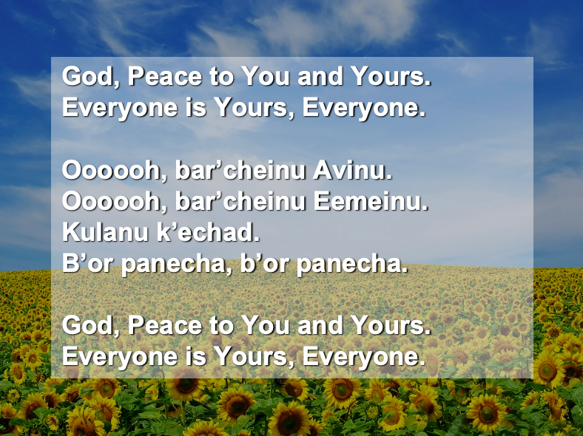
God, Peace to You and Yours.
Everyone is Yours, Everyone.
Oooooh, bar’cheinu Avinu.
Oooooh, bar’cheinu Eemeinu.
Kulanu k’echad.
B’or panecha, b’or panecha.
God, Peace to You and Yours.
Everyone is Yours, Everyone.
Notes:
164

Slide 151
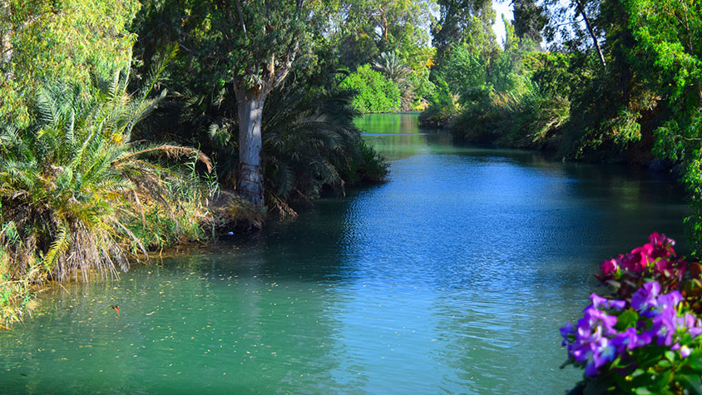
Adon Olam
With my body
and my spirit,
I give myself to Gd
Notes:
98

Slide 152
אֲדוֹן עוֹלָם אֲשֶׁר מָלַךְ,
בְּטֶרֶם כָּל יְצִיר נִבְרָא.
לְעֵת נַעֲשָׂה בְחֶפְצוֹ כֹּל,
אֲזַי מֶלֶךְ שְׁמוֹ נִקְרָא
Adon olam, asher malach, b'terem kol,
y'tseer neevra, l'ait na'asah, v'chef'tso kol, Azai Melech sh'mo neekra.
Notes:
99

Slide 153
וְאַחֲרֵי כִּכְלוֹת הַכֹּל,
לְבַדּוֹ יִמְלוֹךְ נוֹרָא.
וְהוּא הָיָה, וְהוּא הֹוֶה,
וְהוּא יִהְיֶה, בְּתִפְאָרָה.
V'acharai keechlot hakol, l'vado
yimloch nora, v'Hu haya, v'Hu hoveh,
v'Hu yih'yeh b'tif'ara.
Notes:
100

Slide 154
אֲדוֹן עוֹלָם אֲשֶׁר מָלַךְ,
בְּטֶרֶם כָּל יְצִיר נִבְרָא.
לְעֵת נַעֲשָׂה בְחֶפְצוֹ כֹּל,
אֲזַי מֶלֶךְ שְׁמוֹ נִקְרָא
Adon olam, asher malach, b'terem kol,
y'tseer neevra, l'ait na'asah, v'chef'tso kol, Azai Melech sh'mo neekra.
Notes:
101

Slide 155
וְהוּא אֶחָד וְאֵין שֵׁנִי,
לְהַמְשִׁיל לוֹ לְהַחְבִּירָה.
בְּלִי רֵאשִׁית בְּלִי תַכְלִית,
וְלוֹ הָעֹז וְהַמִּשְׂרָה.
V'Hu Echad, v'ain shaini, li'hamshil Lo
l'hach'birah, b'li raisheet,
b'lee tachleet, v'Lo ha'oz vi'hamisrah.
Notes:
102

Slide 156
אֲדוֹן עוֹלָם אֲשֶׁר מָלַךְ,
בְּטֶרֶם כָּל יְצִיר נִבְרָא.
לְעֵת נַעֲשָׂה בְחֶפְצוֹ כֹּל,
אֲזַי מֶלֶךְ שְׁמוֹ נִקְרָא
Adon olam, asher malach, b'terem kol,
y'tseer neevra, l'ait na'asah, v'chef'tso kol, Azai Melech sh'mo neekra.
Notes:
101

Slide 157
וְהוּא אֵלִי וְחַי גֹּאֲלִי,
וְצוּר חֶבְלִי בְּעֵת צָרָה.
וְהוּא נִסִּי וּמָנוֹס לִי,
מְנָת כּוֹסִי בְּיוֹם אֶקְרָא.
V'hu 'Eli v'cḥay go'ali
v'tsur cḥevli b'eit tsarah
V'hu nisi 'umanos li m'nat kosi b'yom ekra.
Notes:
104

Slide 158
אֲדוֹן עוֹלָם אֲשֶׁר מָלַךְ,
בְּטֶרֶם כָּל יְצִיר נִבְרָא.
לְעֵת נַעֲשָׂה בְחֶפְצוֹ כֹּל,
אֲזַי מֶלֶךְ שְׁמוֹ נִקְרָא
Adon olam, asher malach, b'terem kol,
y'tseer neevra, l'ait na'asah, v'chef'tso kol, Azai Melech sh'mo neekra.
Notes:
105

Slide 159
בְּיָדוֹ אַפְקִיד רוּחִי,
בְּעֵת אִישַׁן וְאָעִירָה.
וְעִם רוּחִי גְּוִיָּתִי,
יְיָ לִי וְלֹא אִירָא.
B'yado af'kid rucḥi
B'et 'ishan v'a’ira
V'im ruḥi g'viyati
Adonai li v'lo 'ira
Notes:
106

Slide 160
אֲדוֹן עוֹלָם אֲשֶׁר מָלַךְ,
בְּטֶרֶם כָּל יְצִיר נִבְרָא.
לְעֵת נַעֲשָׂה בְחֶפְצוֹ כֹּל,
אֲזַי מֶלֶךְ שְׁמוֹ נִקְרָא
Adon olam, asher malach, b'terem kol,
y'tseer neevra, l'ait na'asah, v'chef'tso kol, Azai Melech sh'mo neekra.
Notes:
105

Slide 161
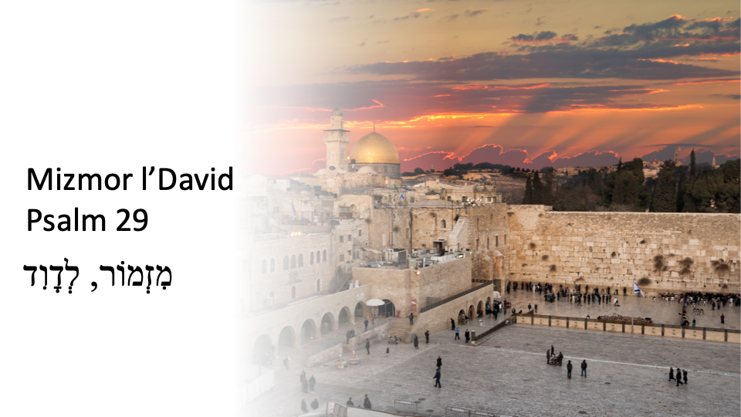

Slide 162
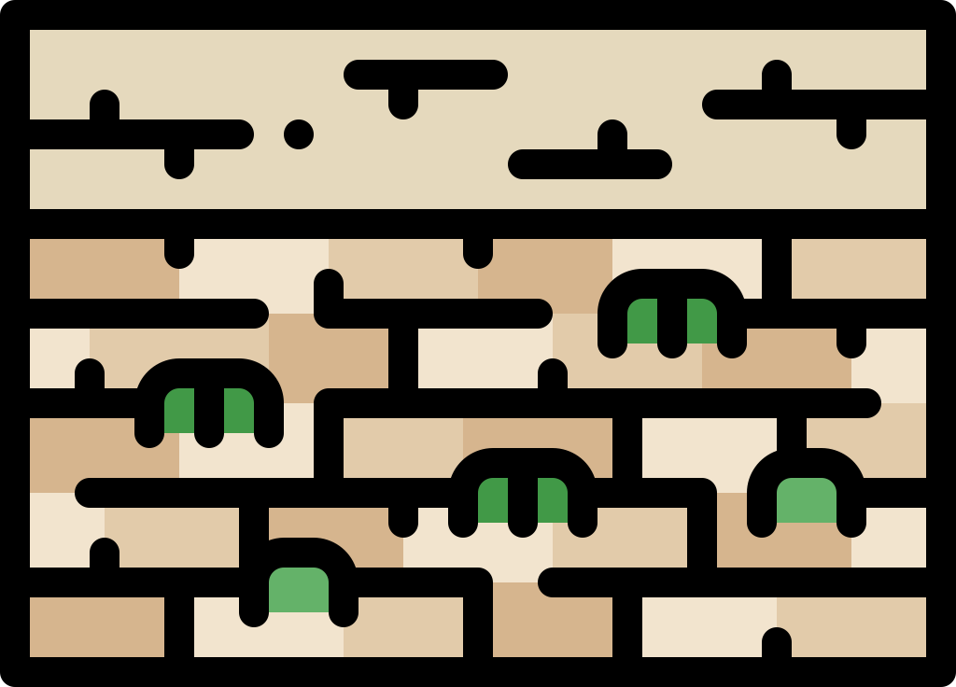
מִזְמוֹר, לְדָוִד: הָבוּ לַיהוָה, בְּנֵי אֵלִים; הָבוּ לַיהוָה, כָּבוֹד וָעֹז.
הָבוּ לַיהוָה, כְּבוֹד שְׁמוֹ; הִשְׁתַּחֲווּ לַיהוָה, בְּהַדְרַת-קֹדֶשׁ.
Mizmor l’David: Havu la’Adonai, benei elim; havu la’Adonai kavod va’oz.
Havu la’Adonai kavod shmo, hishtachavu la’Adonai be’hadrat kodesh.

Slide 163
קוֹל יְהוָה, עַל-הַמָּיִם:
אֵל-הַכָּבוֹד הִרְעִים יְהוָה, עַל-מַיִם רַבִּים.
קוֹל-יְהוָה בַּכֹּחַ; קוֹל יְהוָה, בֶּהָדָר.
קוֹל יְהוָה, שֹׁבֵר אֲרָזִים;
וַיְשַׁבֵּר יְהוָה, אֶת-אַרְזֵי הַלְּבָנוֹן.
Kol Adonai al hamayim,
el ha’kavod hirim, Adonai al mayim rabim. Kol Adonai ba’koach, kol Adonai be’hadar. Kol Adonai shover arazim; Va’yeshaber Adonai et-arzei ha’levanon.

Slide 164
וַיַּרְקִידֵם כְּמוֹ-עֵגֶל; לְבָנוֹן וְשִׂרְיֹן, כְּמוֹ בֶן-רְאֵמִים.
קוֹל-יְהוָה חֹצֵב לַהֲבוֹת אֵשׁ.
קוֹל יְהוָה, יָחִיל מִדְבָּר; יָחִיל יְהוָה, מִדְבַּר קָדֵשׁ.
Va’yarkidem k’mo egel; levanon ve’sirion, k’mo ven-re-emin.
Kol Adonai chotzev la’havot aish.
Kol Adonai yachil midbar; yachil Adonai, midbar kadaish.

Slide 165
קוֹל יְהוָה, יְחוֹלֵל אַיָּלוֹת-- וַיֶּחֱשֹׂף יְעָרוֹת:
וּבְהֵיכָלוֹ- כֻּלּוֹ, אֹמֵר כָּבוֹד.
יְהוָה, לַמַּבּוּל יָשָׁב; וַיֵּשֶׁב יְהוָה, מֶלֶךְ לְעוֹלָם.
יְהוָה--עֹז, לְעַמּוֹ יִתֵּן; יְהוָה, יְבָרֵךְ אֶת-עַמּוֹ בַשָּׁלוֹם.
Kol Adonai yecholel ayalot Va’yechesof yearot: U’veheikhalo- Kulo omer kavod. Adonai, lamabul yashav; va’yeshev Adonai melech l’olam. Adonai Oz, le’amo yiten; Adonai yevarekh et-amo va’Shalom

Slide 166
Mi Shebeirach
Mi shebeirach avoteinu
M'kor hab'racha l'imoteinu
May the source of strength,
Who blessed the ones before us,
Help us find the courage
to make our lives a blessing,
and let us say, Amen.
Notes:
177

Slide 167
Mi shebeirach imoteinu
M'kor habrachah l'avoteinu
Bless those in need of healing
with r'fuah sh'leimah,
The renewal of body,
the renewal of spirit,
And let us say, Amen.
Notes:
178

Slide 168
p201
Shalom Aleichem
Notes:
179

Slide 169
שָׁלוֹם עֲלֵיכֶם מַלְאֲכֲי הַשָּׁרֵת
מַלְאֲכֵי עֶלְיוֹן
מִמֶּלֶךְ מַלְכֵי הַמְּלָכִים
הַקָּדוֹשׁ בָּרוּךְ הוּא.
Shalom aleichem. Malachei hashareit.
Malachei Elyon.
Mi'melech mal'chei ham'lachim.
Hakadosh baruch hu.
Notes:
180

Slide 170
בּוֹאֲכֶם לְשָׁלוֹם מַלְאֲכֲי הַשָּׁרֵת
מַלְאֲכֵי עֶלְיוֹן
מִמֶּלֶךְ מַלְכֵי הַמְּלָכִים
הַקָּדוֹשׁ בָּרוּךְ הוּא.
Boachem l'sha-lom. Malachei haShalom.
Malachei Elyon.
Mi'melech mal'chei ham'lachim.
Hakadosh baruch hu.
Notes:
181

Slide 171
בָּרְכוּנִי לְשָׁלוֹם מַלְאֲכֲי הַשָּׁרֵת
מַלְאֲכֵי עֶלְיוֹן
מִמֶּלֶךְ מַלְכֵי הַמְּלָכִים
הַקָּדוֹשׁ בָּרוּךְ הוּא.
Barchuni l'sha-lom. Malachei haShalom.
Malachei Elyon.
Mi'melech mal'chei ham'lachim.
Hakadosh baruch hu.
Notes:
182

Slide 172
צֵאתְכֶם לְשָׁלוֹם מַלְכֵי הַשָּׁרֵת
מַלְאֲכֵי עֶלְיוֹן
מִמֶּלֶךְ מַלְכֵי הַמְּלָכִים
הַקָּדוֹשׁ בָּרוּךְ הוּא.
Tseit'chem l'shalom. Malachei hasharait.
Malachei Elyon.
Mi'melech mal'chei ham'lachim.
Hakadosh baruch hu.
Notes:
183

